Slide 1

Báo cáo đồ án PHP và đồ án lập trình di động
Giảng viên hướng dẫn:
Trần Thanh Tuấn
Nguyễn Đức Duy

Slide 2
Thành viên trong nhóm:
Họ và tên thành viên:
Nguyễn Ngọc Lễ mssv: 0306171364
Nguyễn Việt Hân mssv: 0306171339
Trà Trần Thanh Duy mssv: 0306171334

Slide 3
Các chức năng của website quản lý App trò chơi ai là triệu phú:

Slide 4
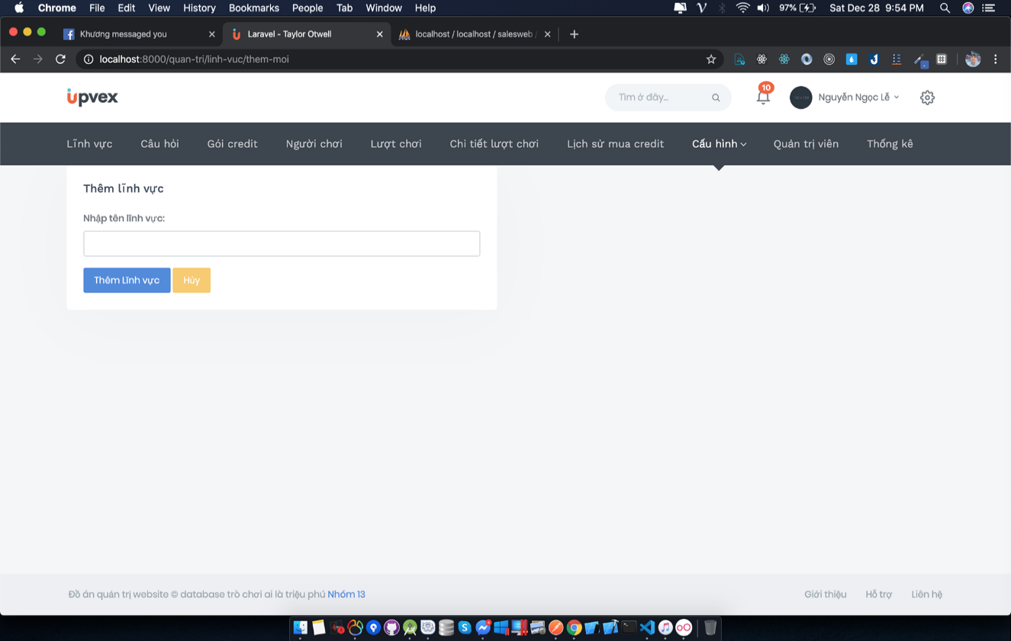
Thêm lĩnh vực:

Slide 5
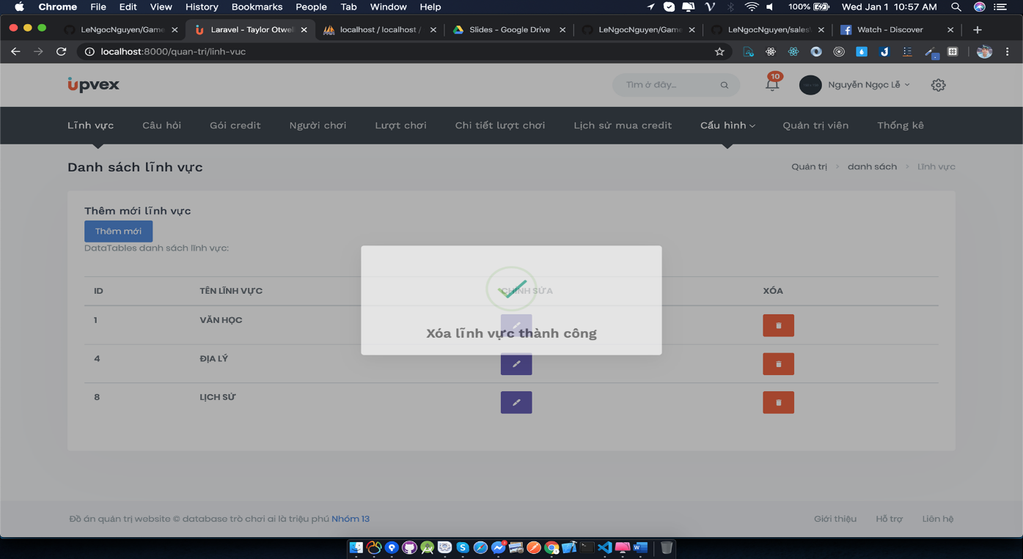
Xóa lĩnh vực:

Slide 6
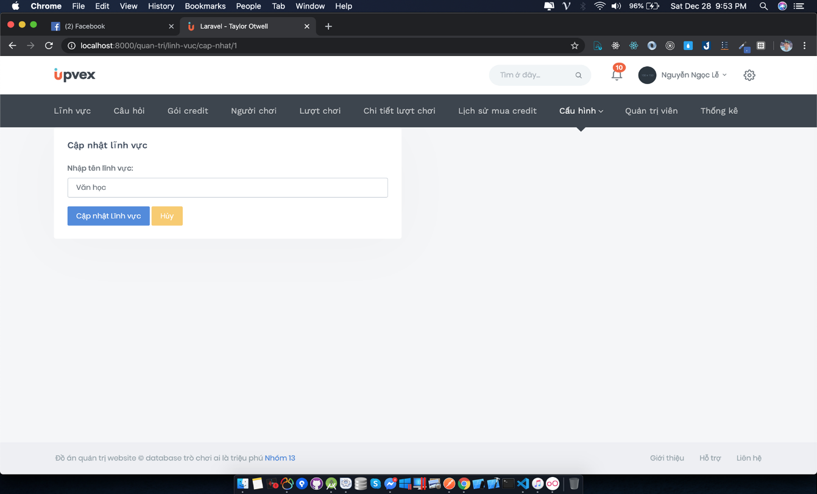
Cập nhật lĩnh vực:

Slide 7
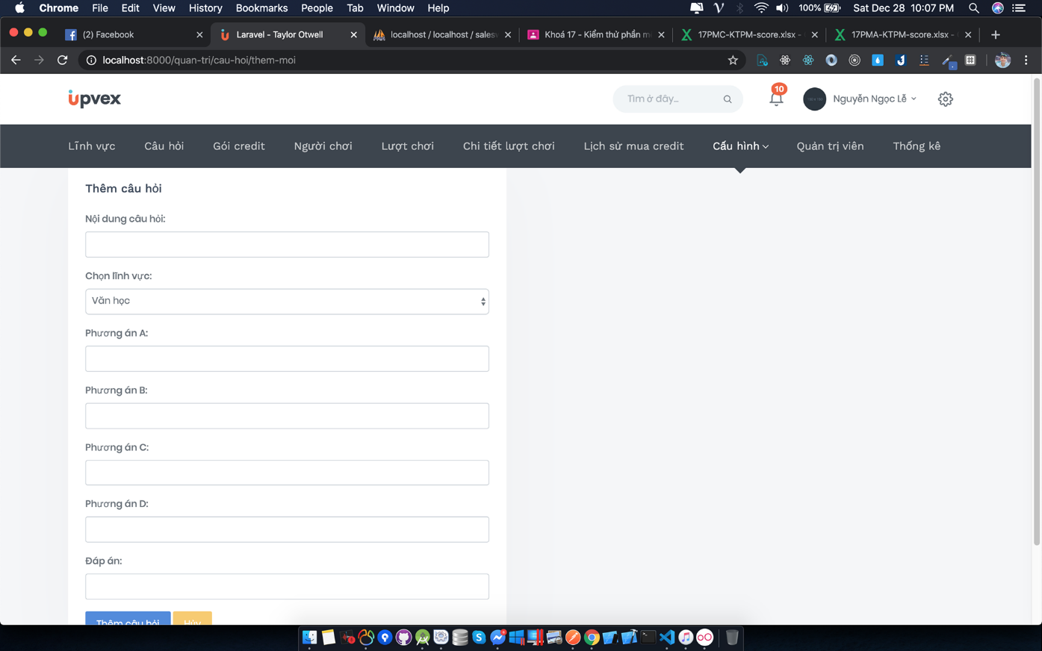
Thêm câu hỏi:

Slide 8
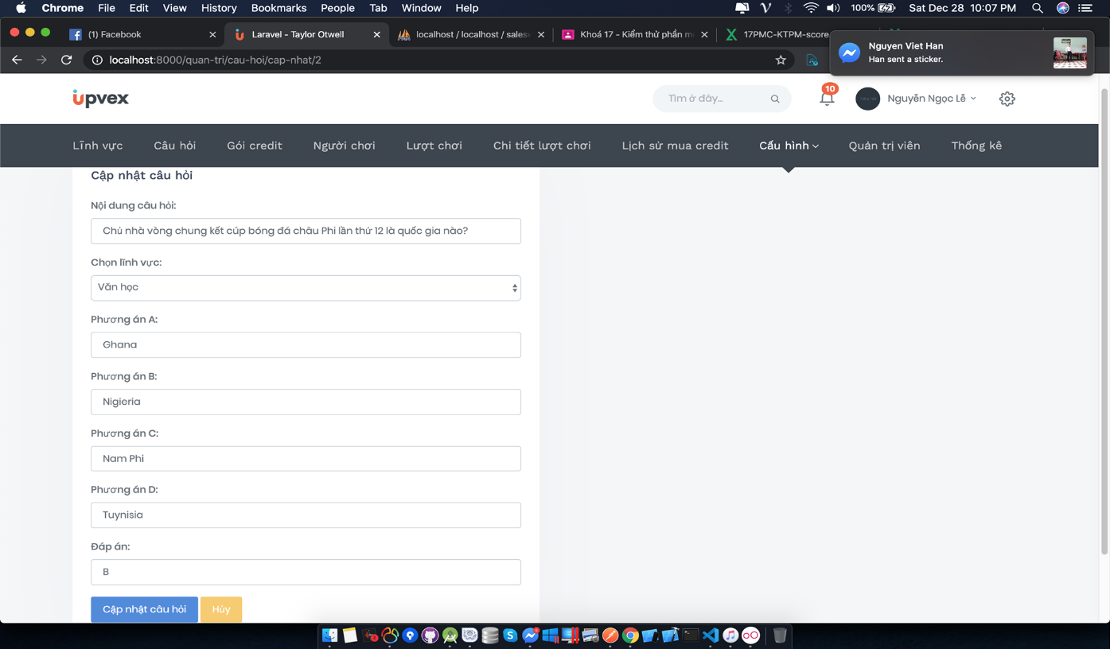
Cập nhật câu hỏi

Slide 9
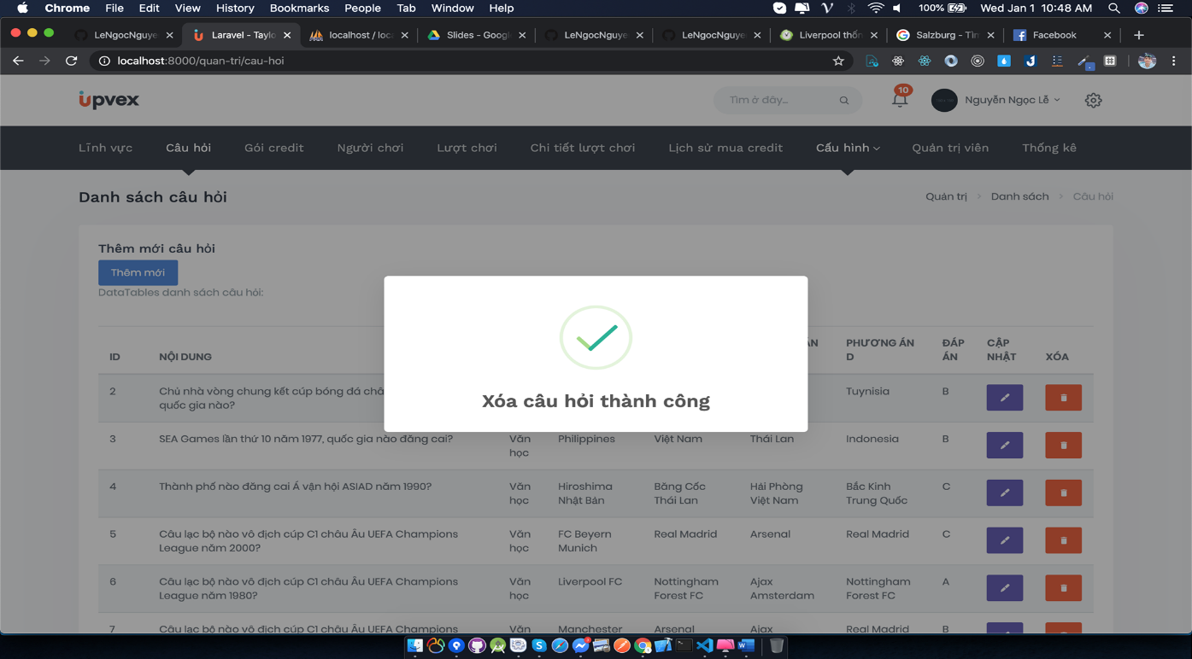
Xóa câu hỏi:

Slide 10
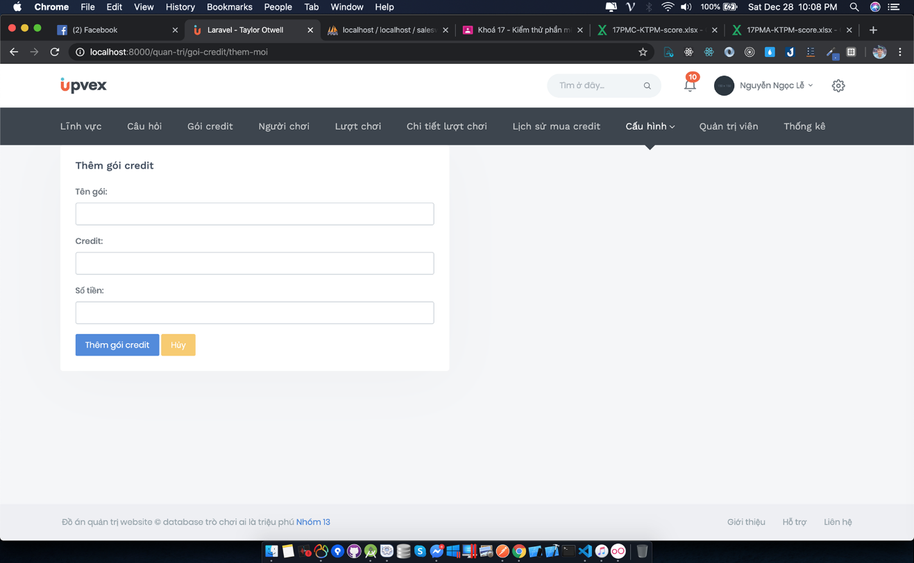
Thêm gói Credit:

Slide 11
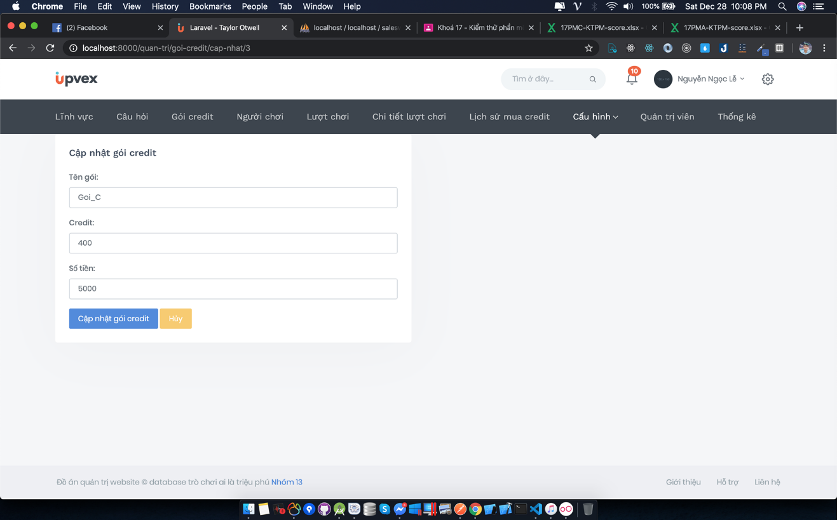
Câp nhật gói Credit

Slide 12
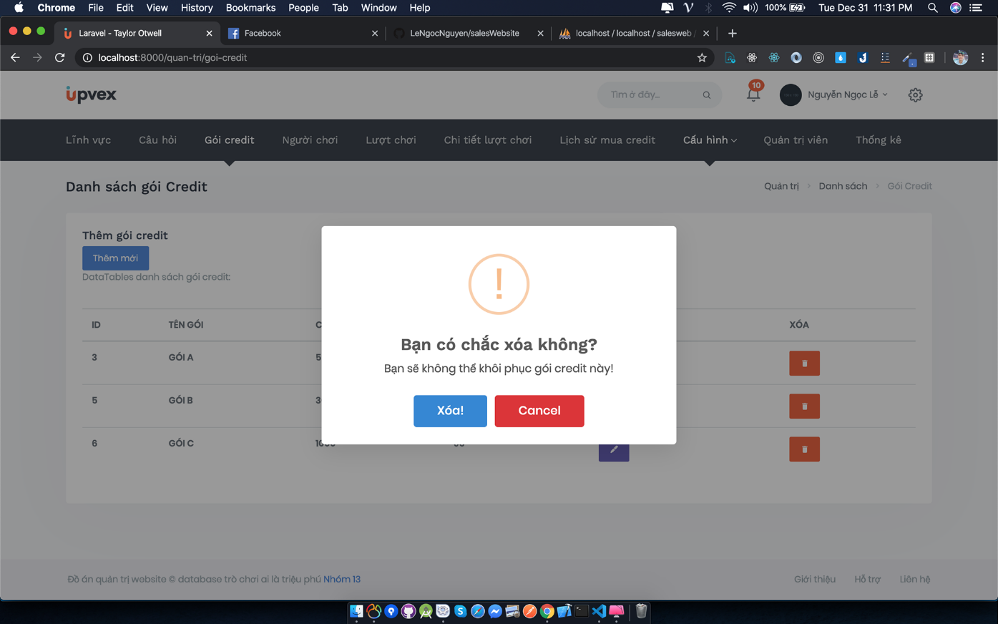
Xóa gói Credit:

Slide 13
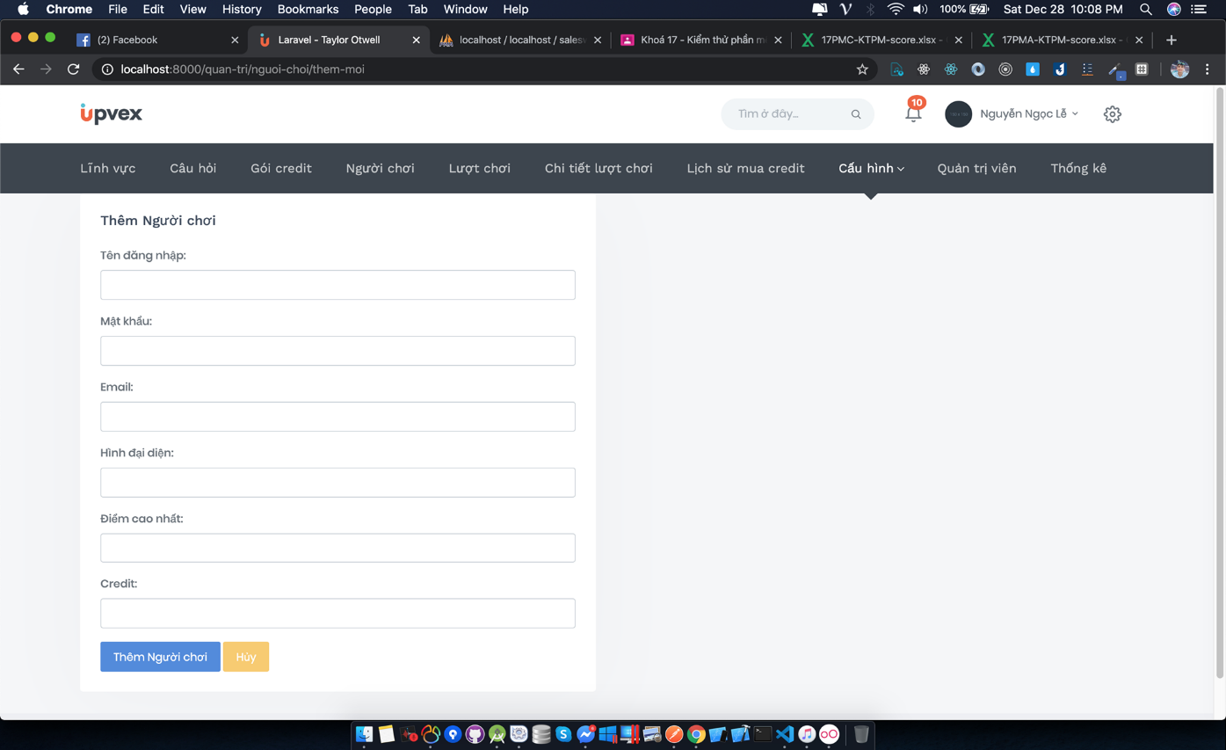
Thêm người chơi:

Slide 14
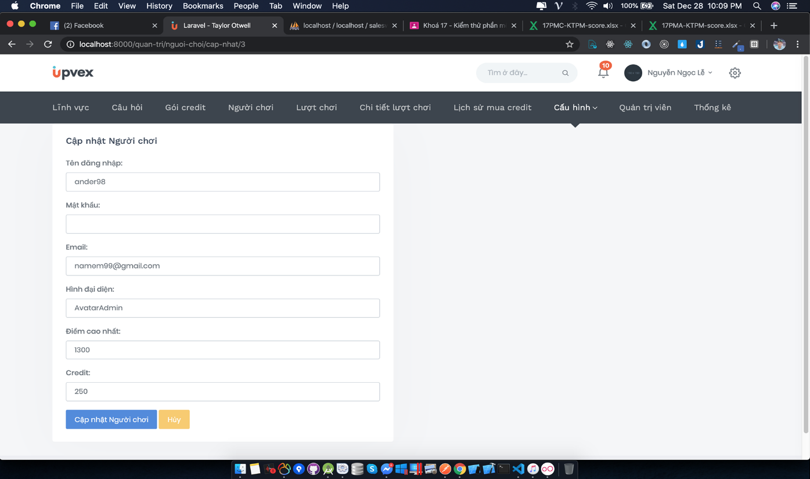
Cập nhật người chơi:

Slide 15
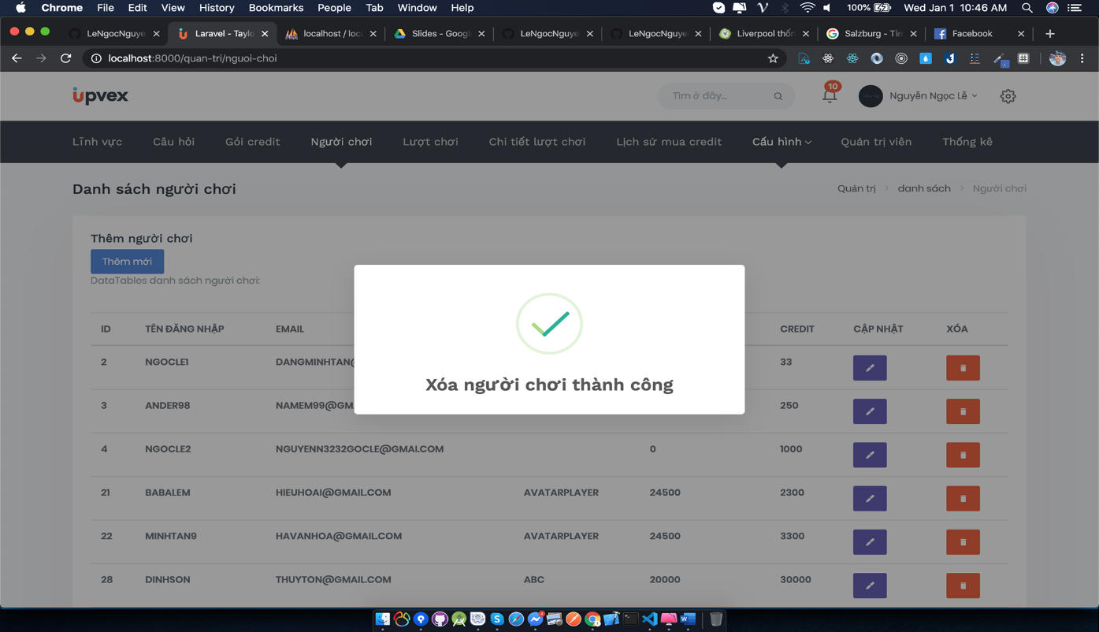
Xóa người chơi:

Slide 16
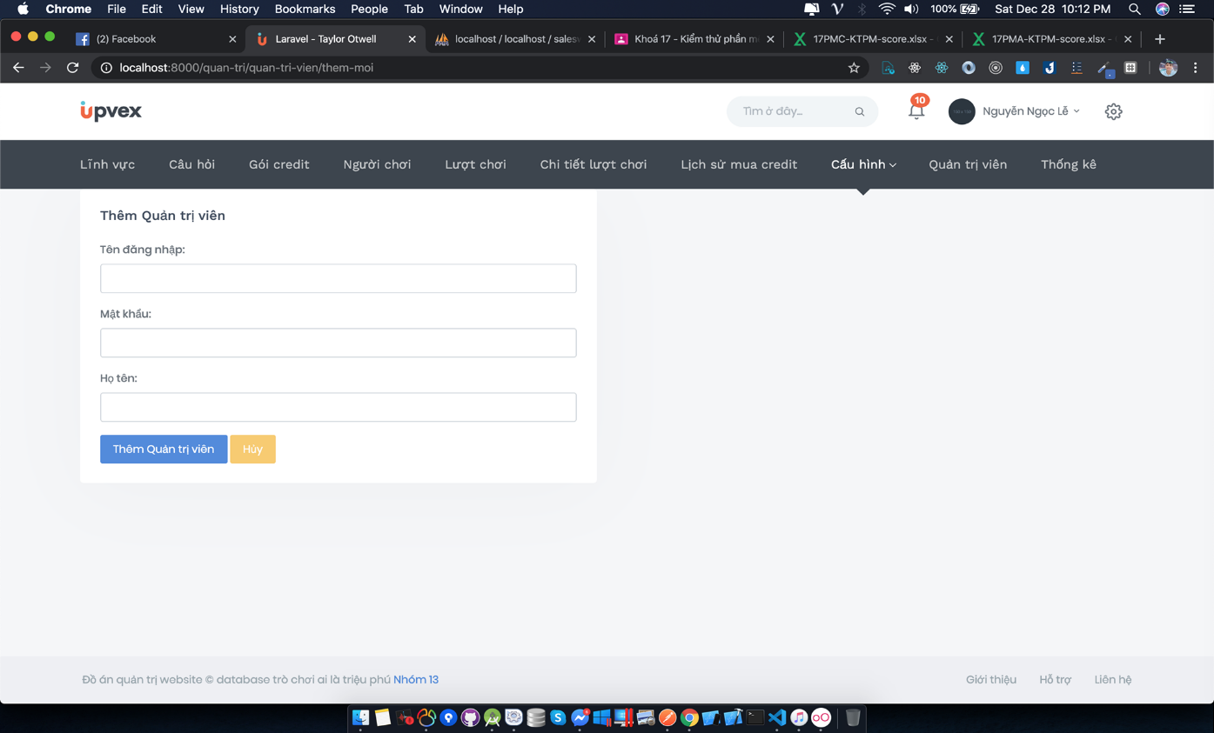
Thêm quản trị viên:

Slide 17
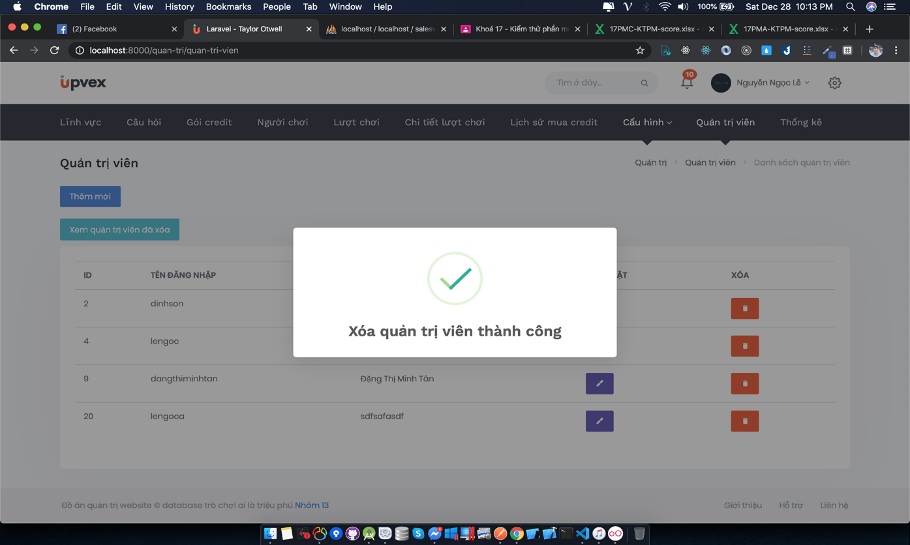
Xóa quản trị viên:

Slide 18
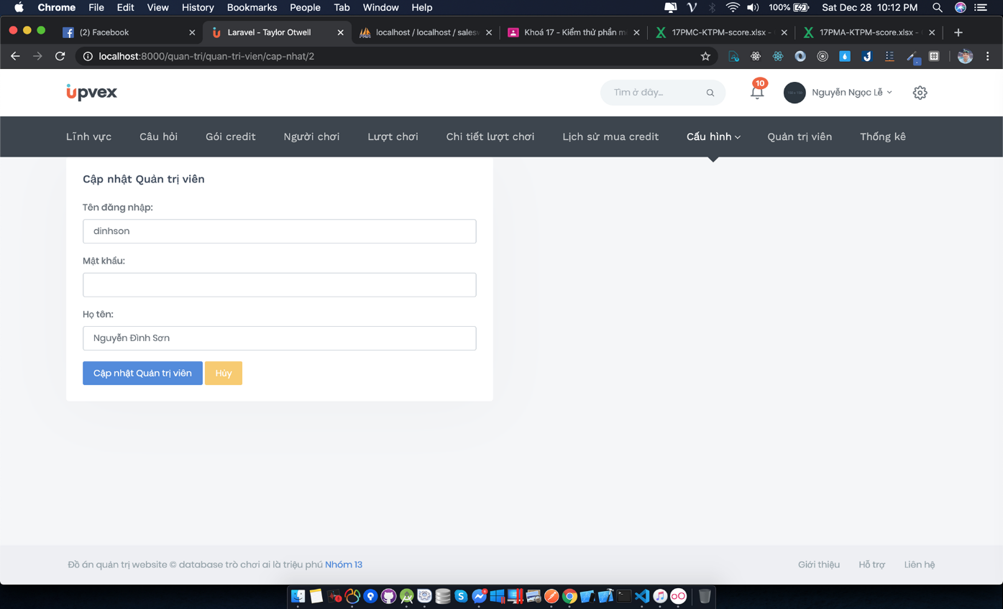
Cập nhật quản trị viên:

Slide 19
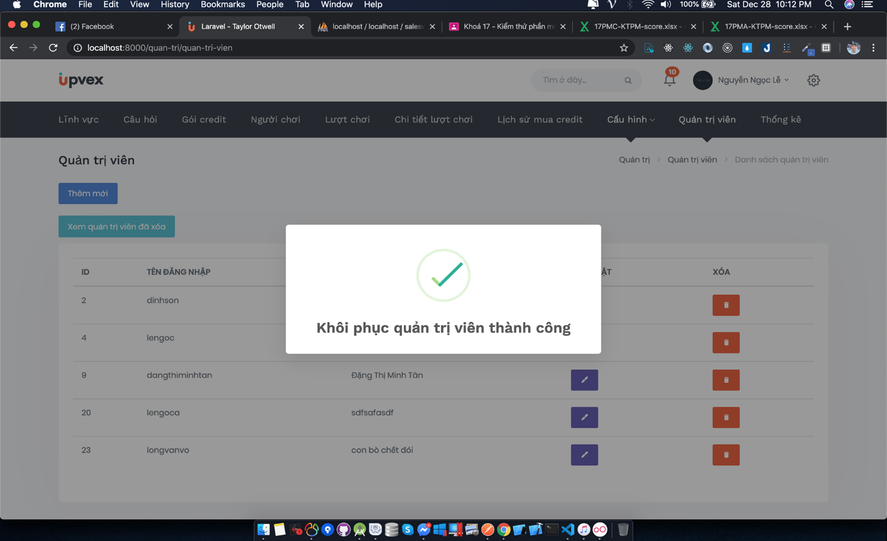
Khôi phục quản trị viên:

Slide 20
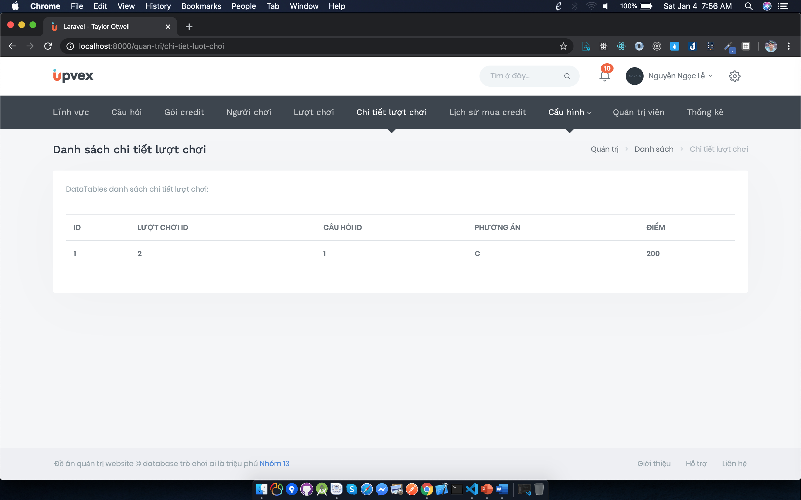
Lượt chơi:
Xem chi tiết lượt chơi

Slide 21
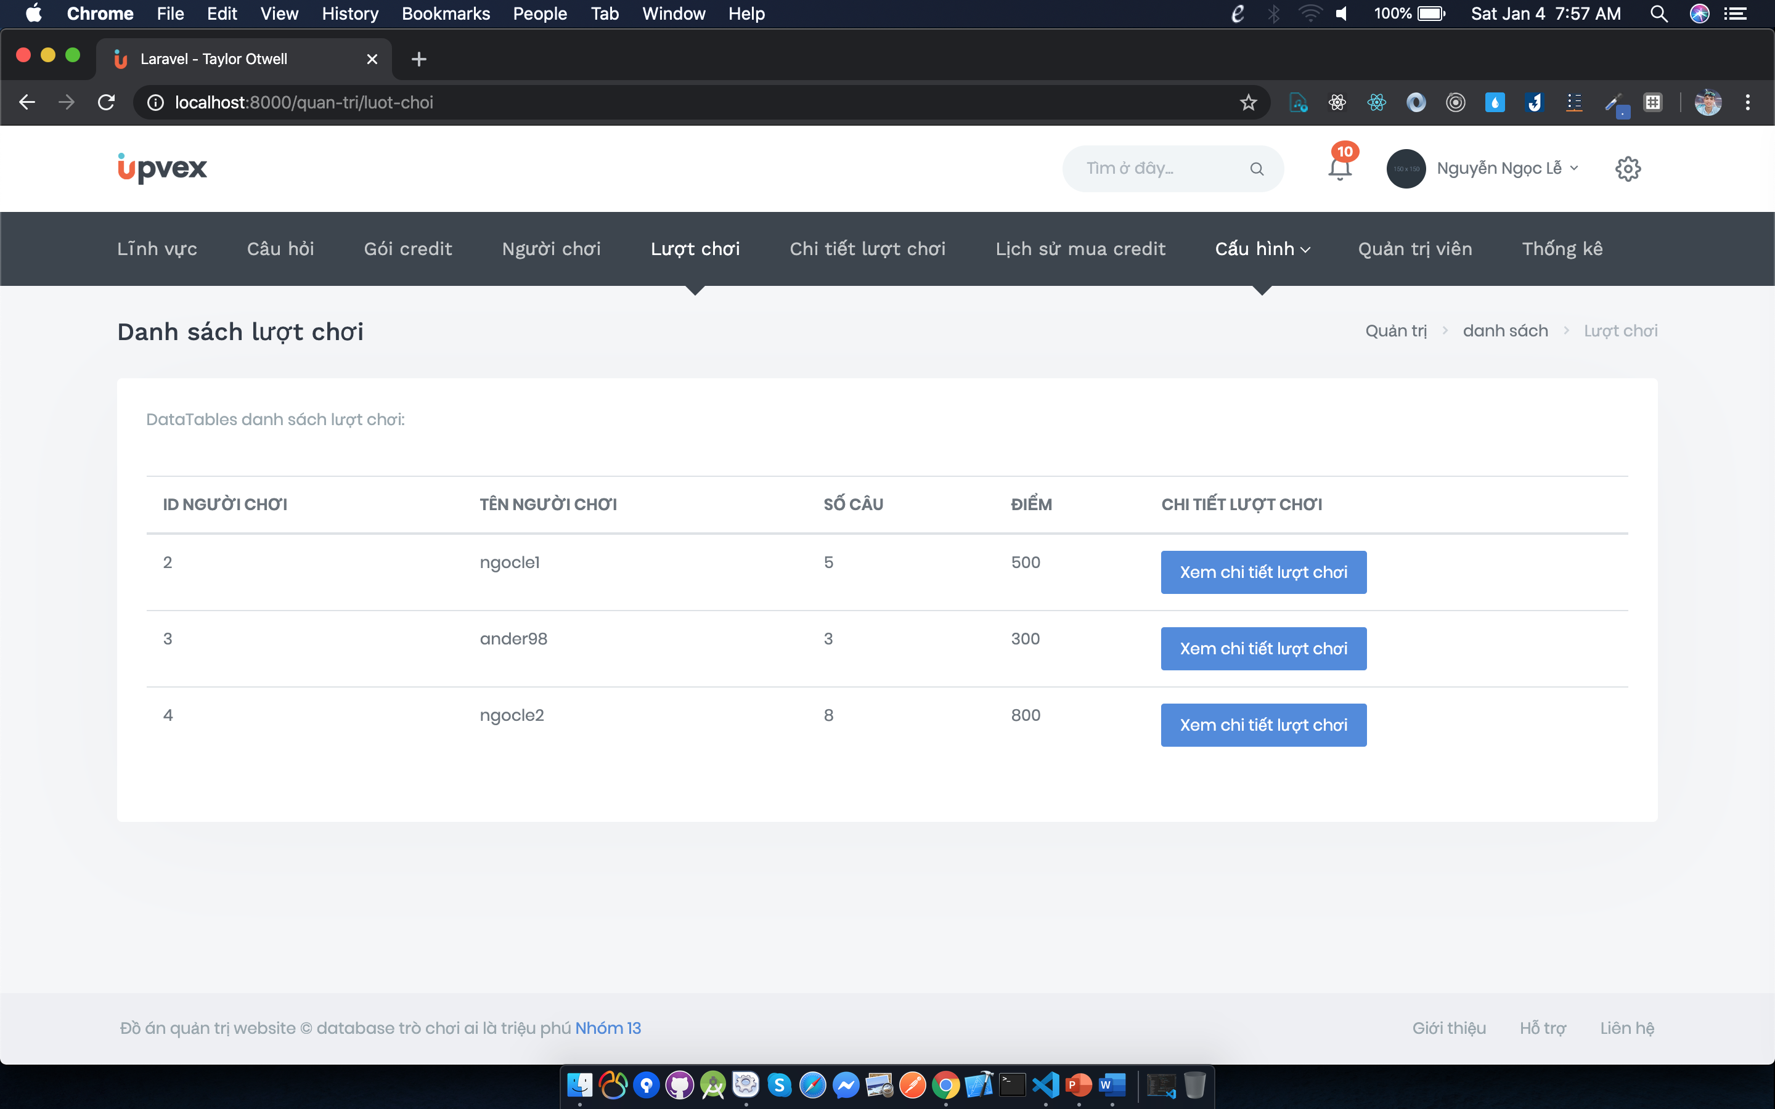
Xem chi tiết lượt chơi của người chơi

Slide 22
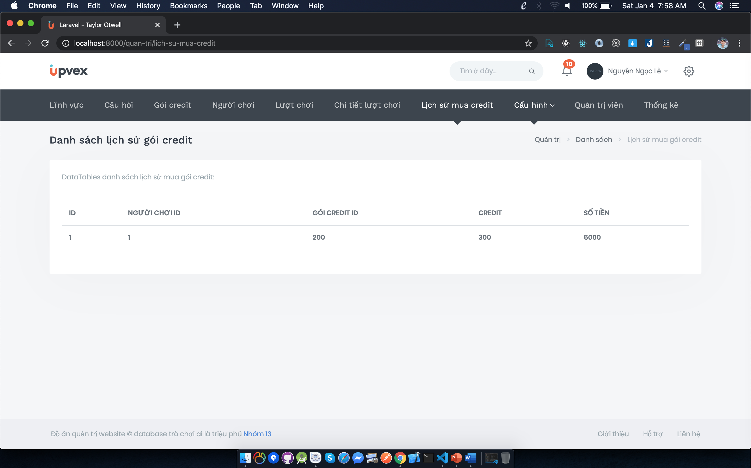
Xem lịch sử mua Credit

Slide 23
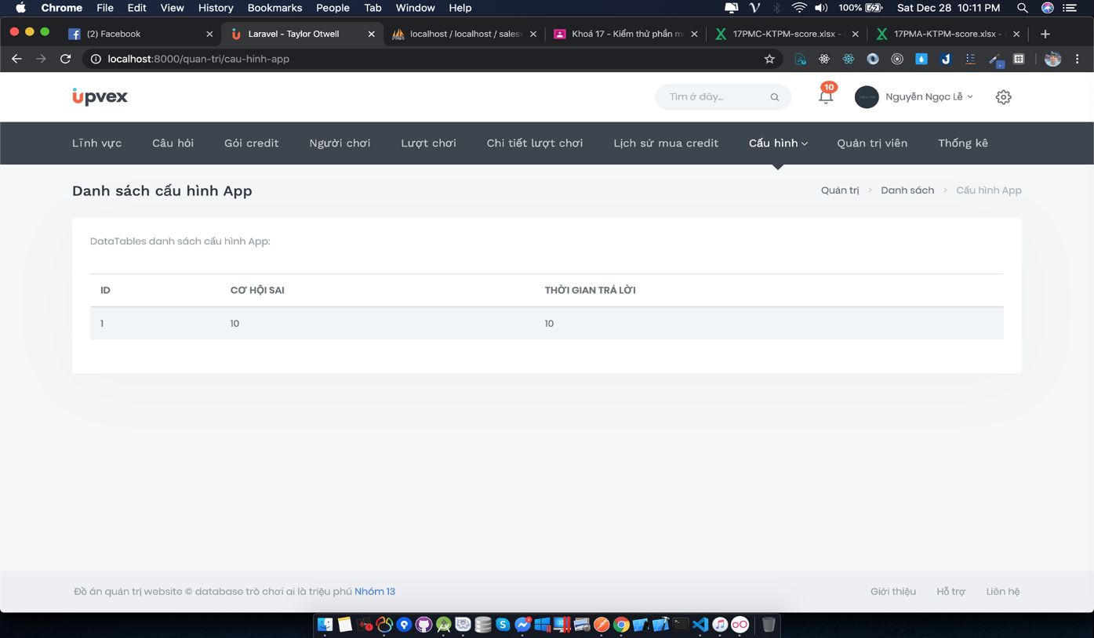
Thêm cấu hình App:

Slide 24
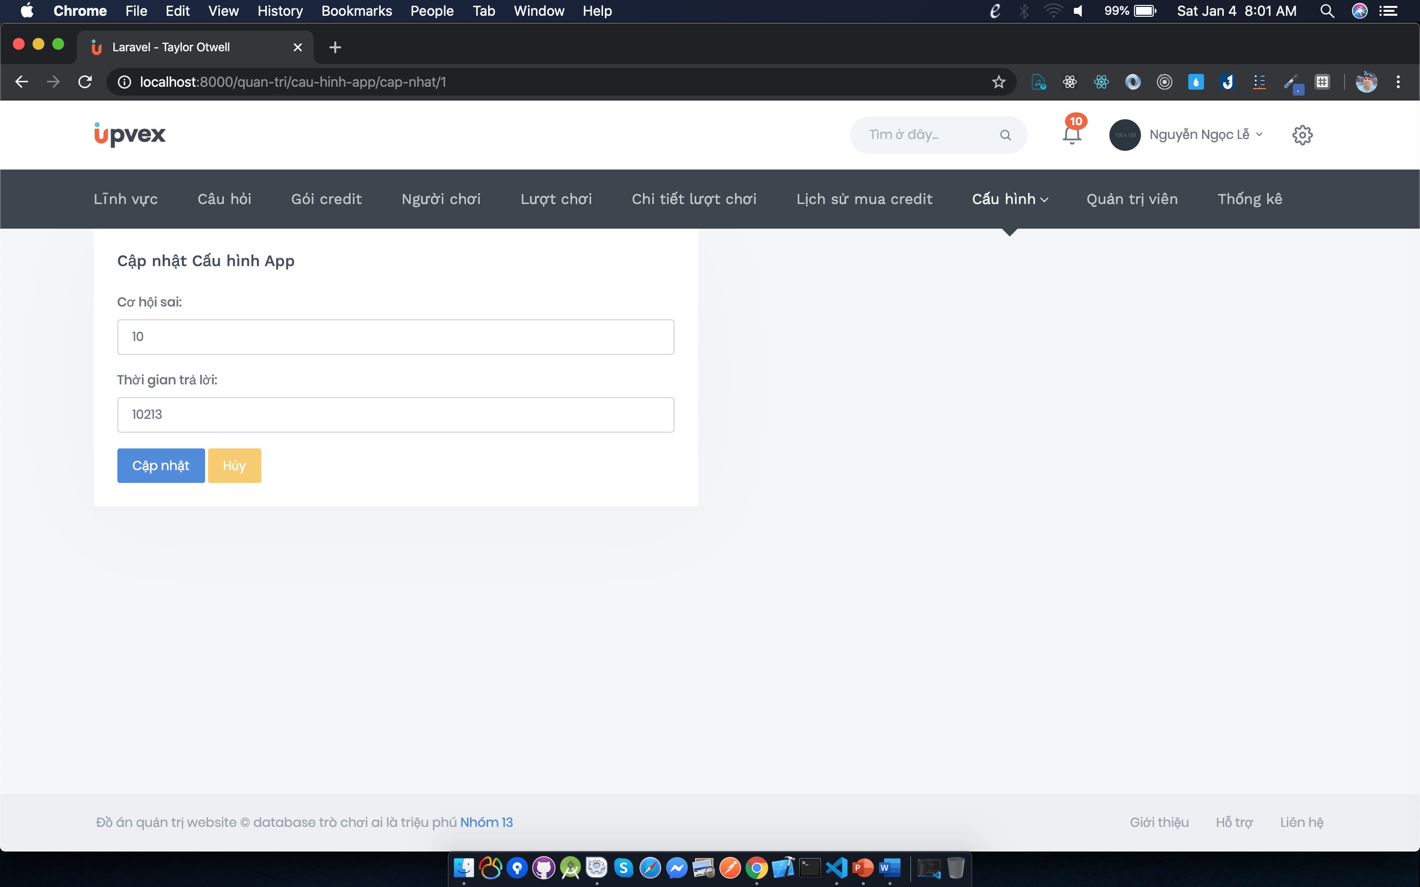
Cập nhật cấu hình App

Slide 25
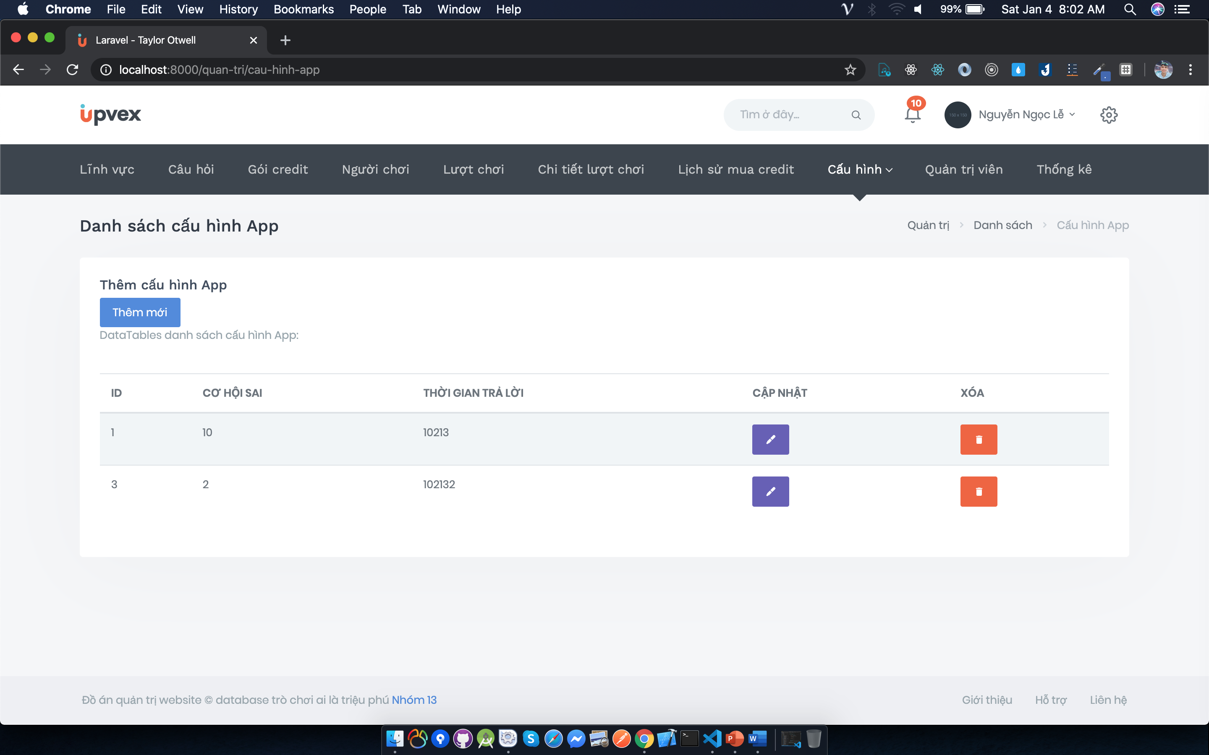
Xóa cấu hình App:

Slide 26
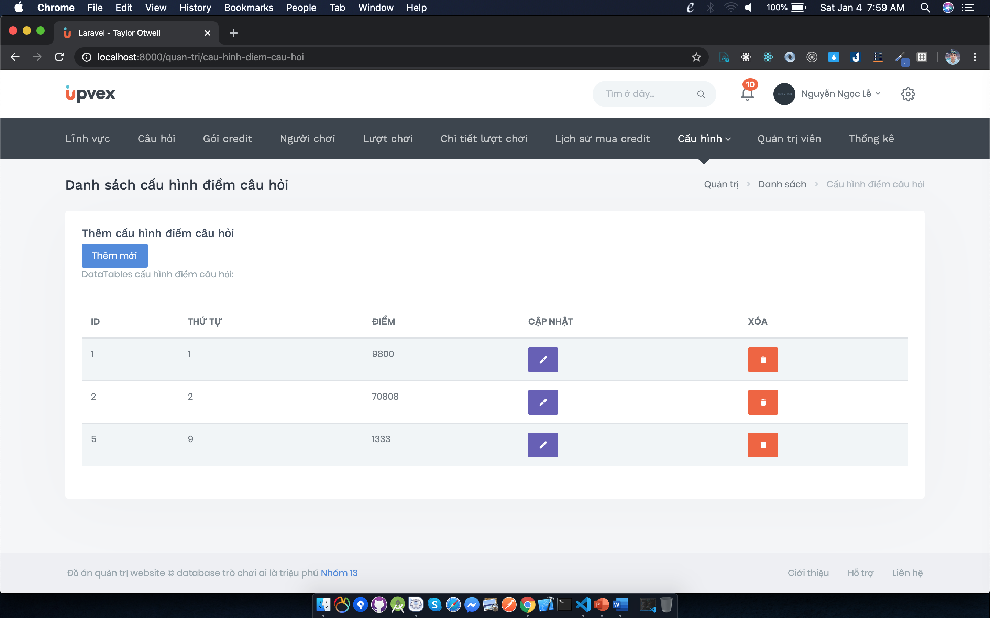
Thêm cấu hình điểm câu hỏi:

Slide 27
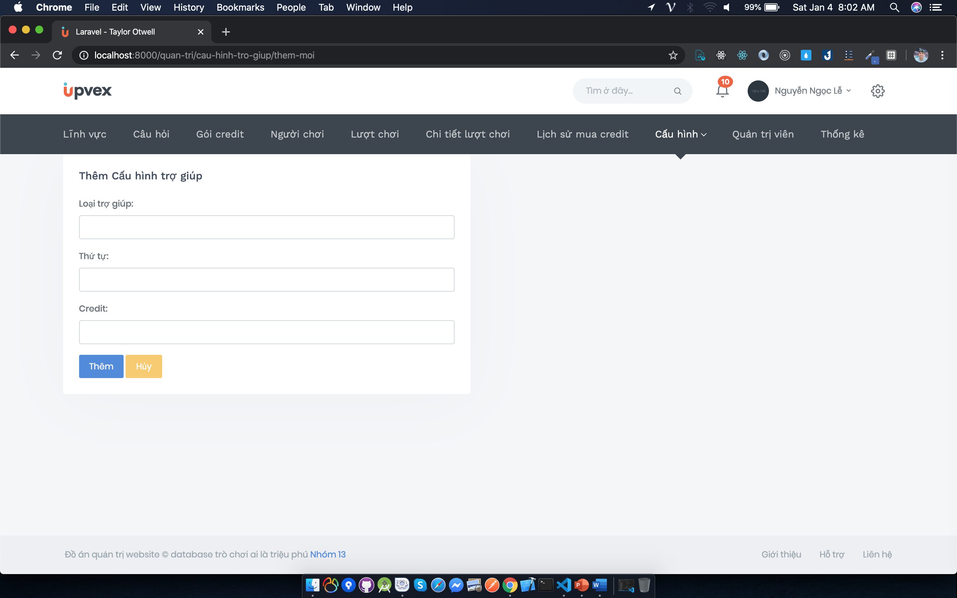
Thêm cấu hình trợ giúp:

Slide 28
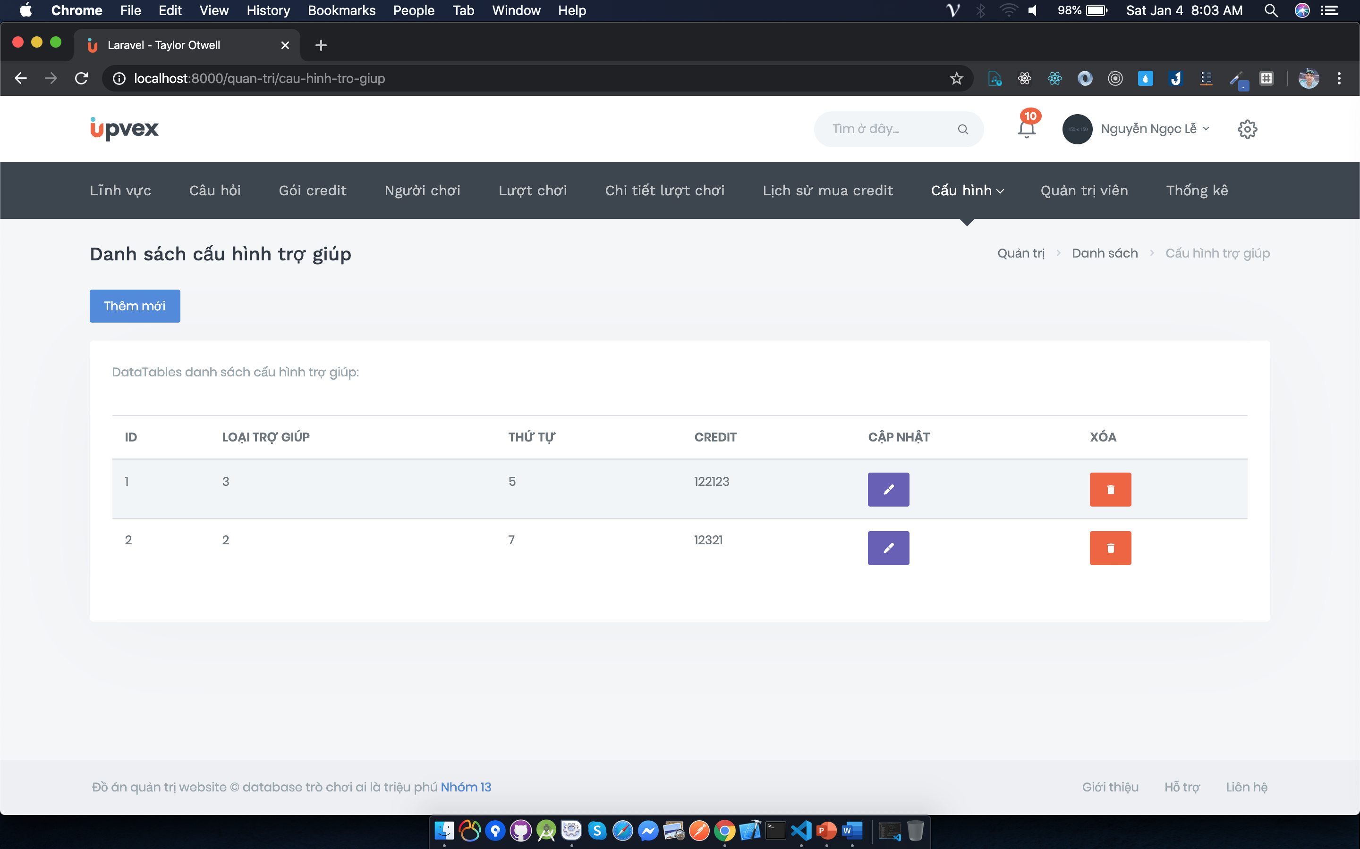
Xóa cấu hình trợ giúp

Slide 29
Quản trị viên:
Xem quản trị viên đã xóa:
Thêm quản trị viên:
Cập nhật quản trị viên:
Xóa quản trị viên:
Khôi phục quản trị viên:

Slide 30
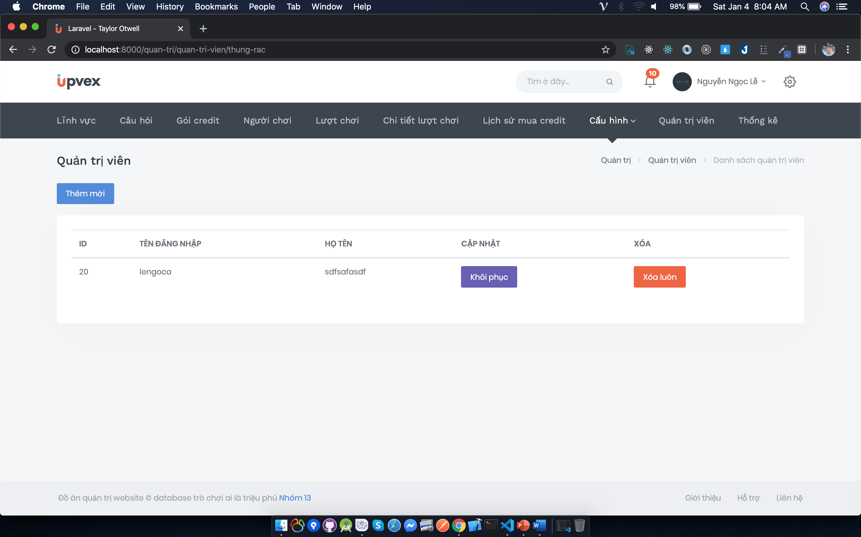
Xem quản trị viên bị xóa:

Slide 31
Thêm quản trị viên:

Slide 32
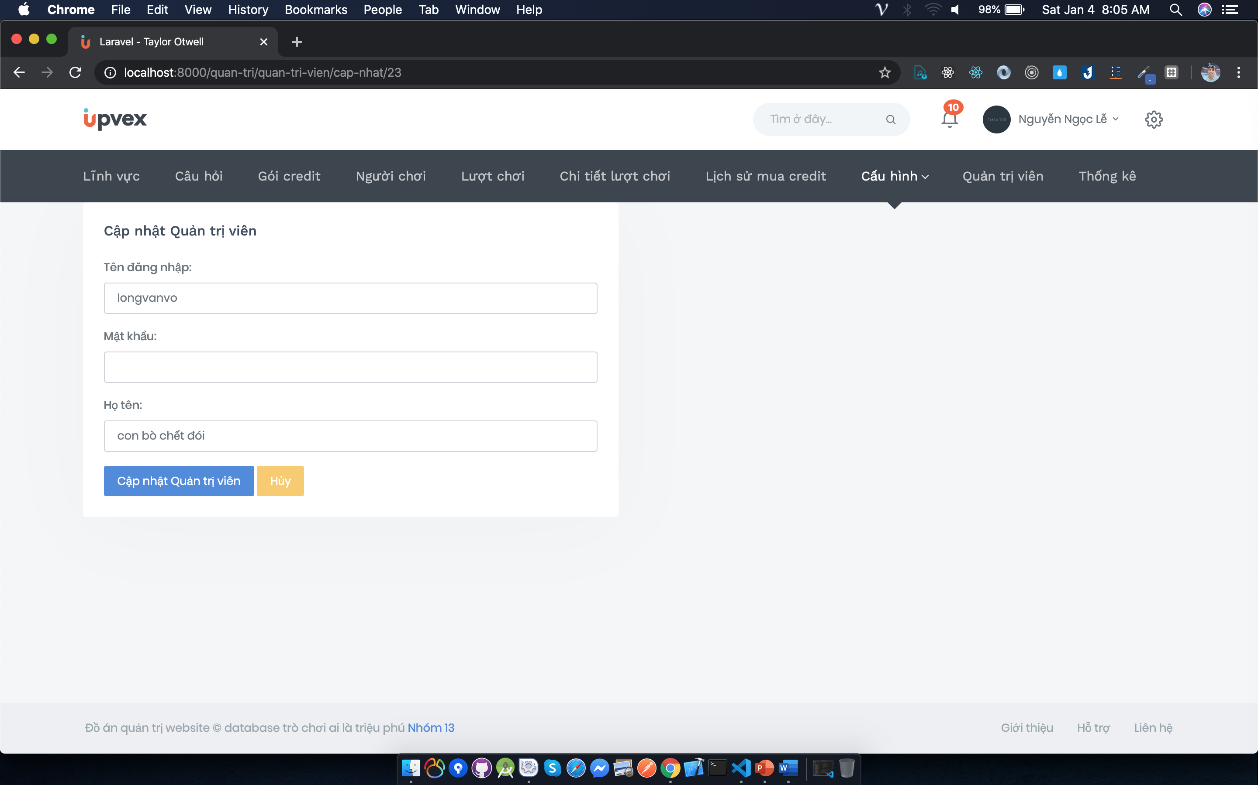
Xóa quản trị viên:

Slide 33
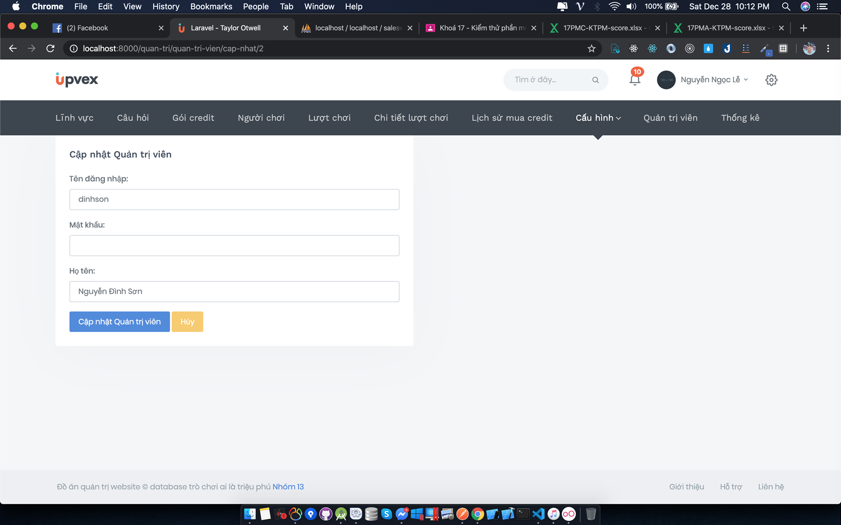
Cập nhật quản trị viên

Slide 34
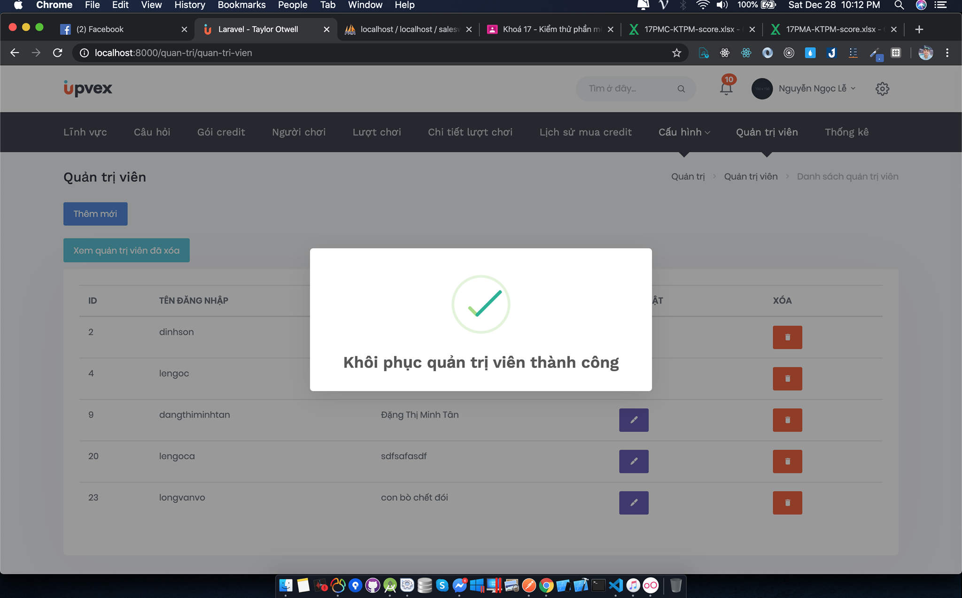
Khôi phục quản trị viên

Slide 35
Thống kê:
Thống kê người chơi theo tuần:
Thống kê người chơi theo tháng:
Thống kê người chơi top trong tuần:
Thống kê người chơi top trong tháng:
Thống kê người chơi đăng nhập bằng Facebook, Google:
Thống kê người chơi mua credit:

Slide 36
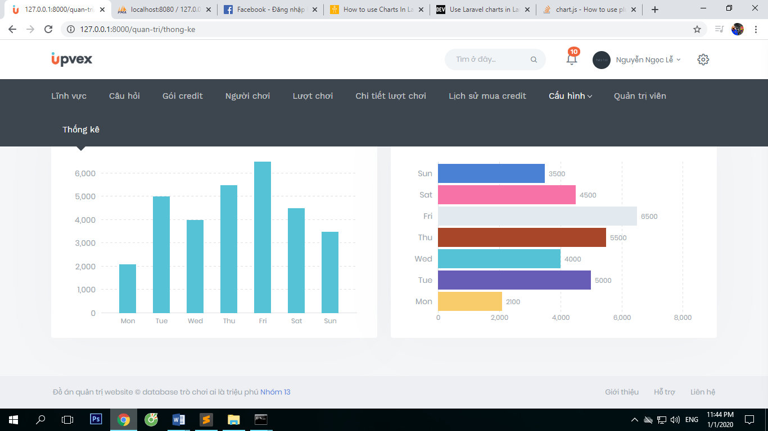
Thống kê người chơi theo năm

Slide 37
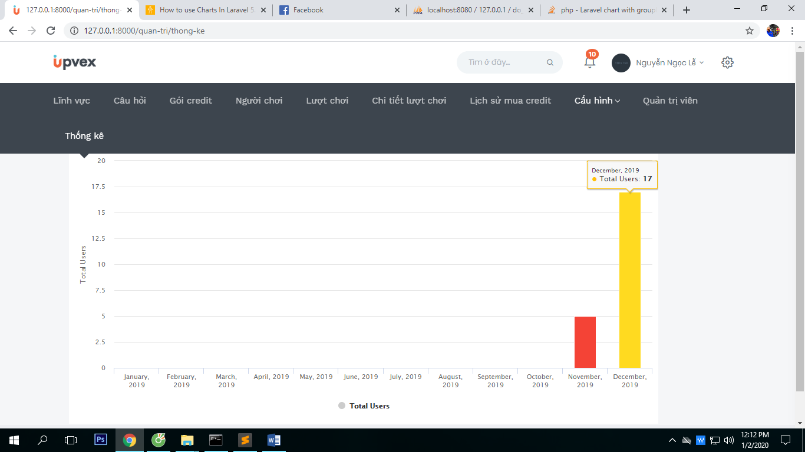
Thống kê theo tháng

Slide 38
Trang cá nhân:
Trang cá nhân thông tin của quản trị viên:
Cập nhật thông tin cá nhân của quản trị viên:
Xóa thông tin cá nhân của quản trị viên:

Slide 39
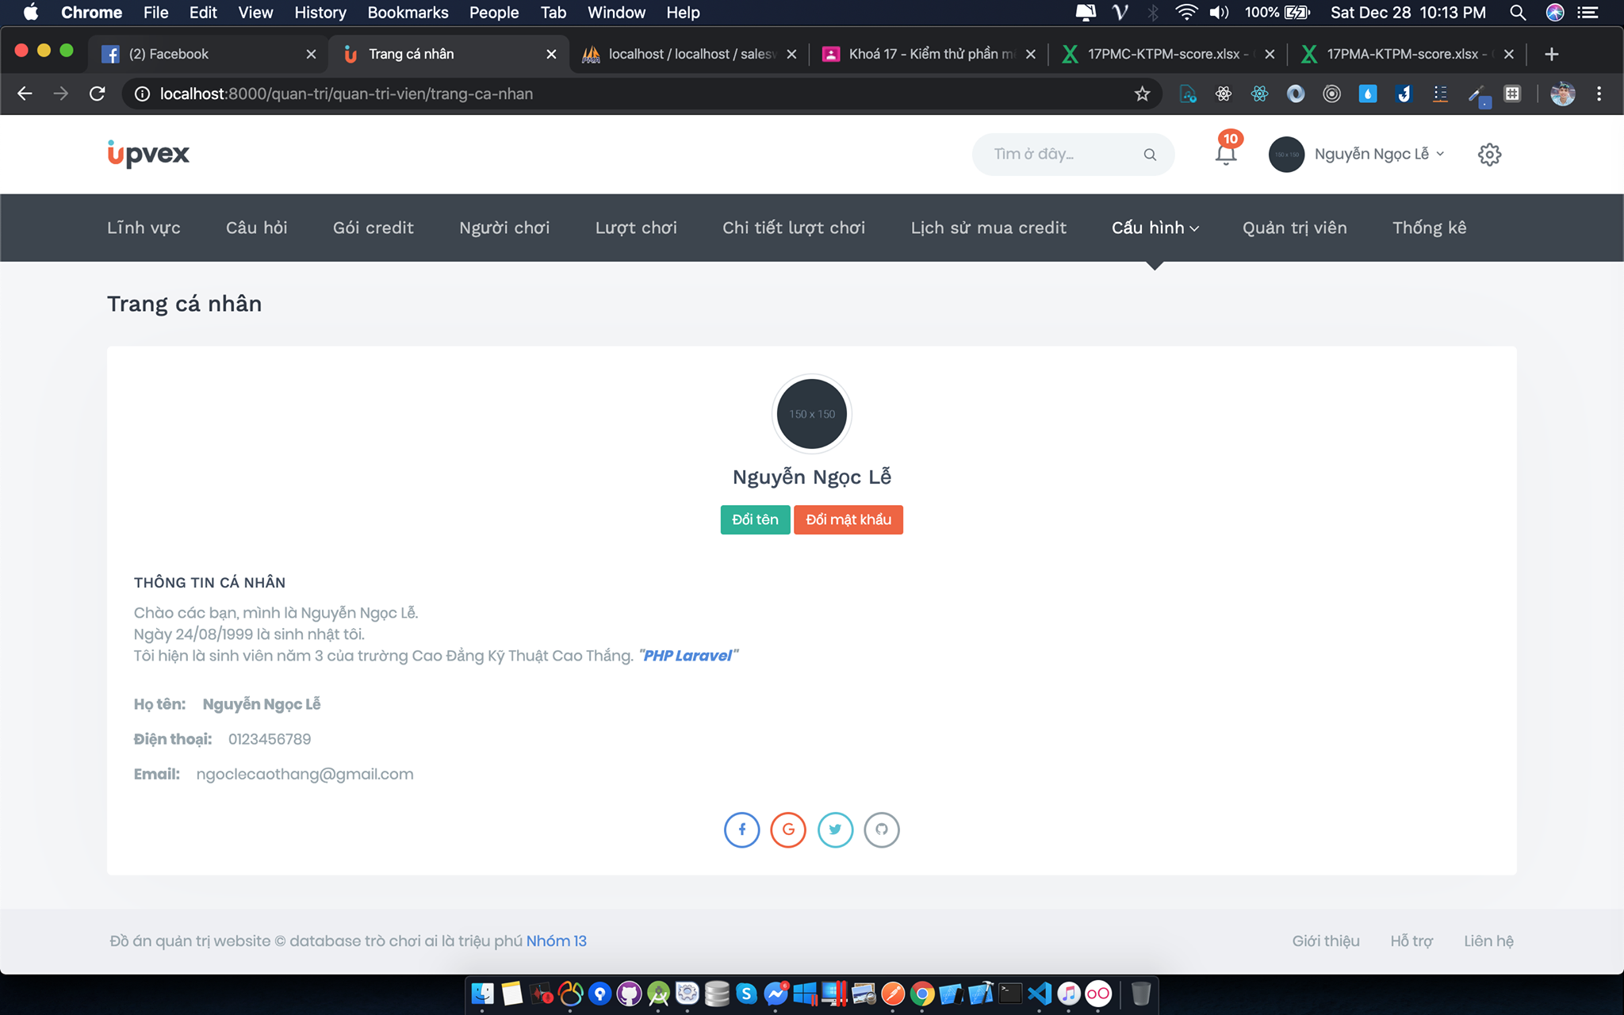
Trang cá nhân của quản trị viên

Slide 40
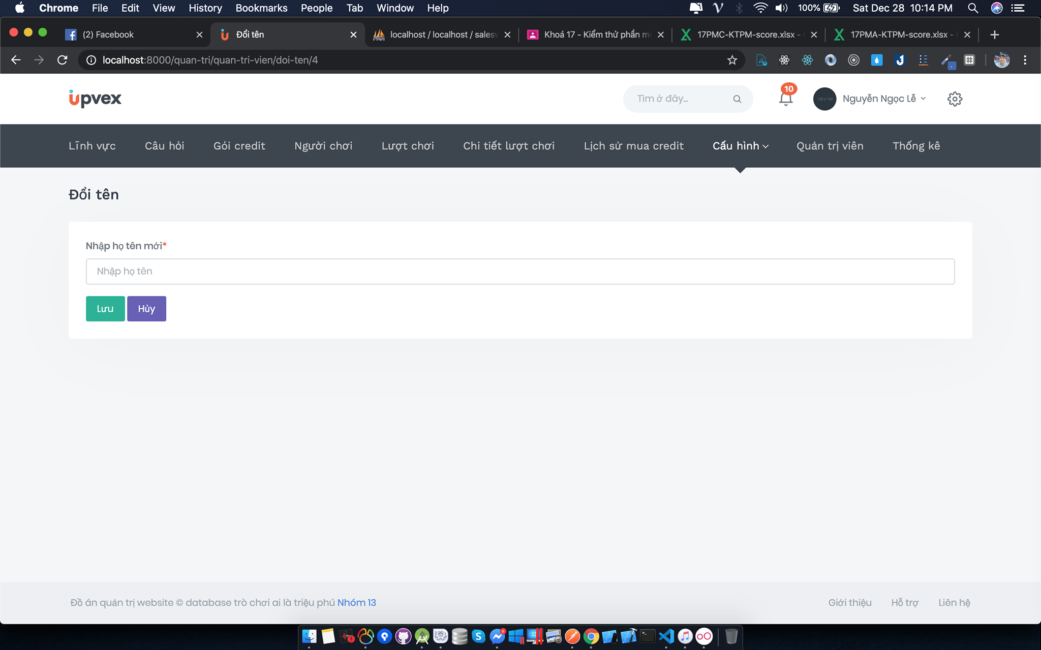
Cập nhật thông tin quản trị viên

Slide 41
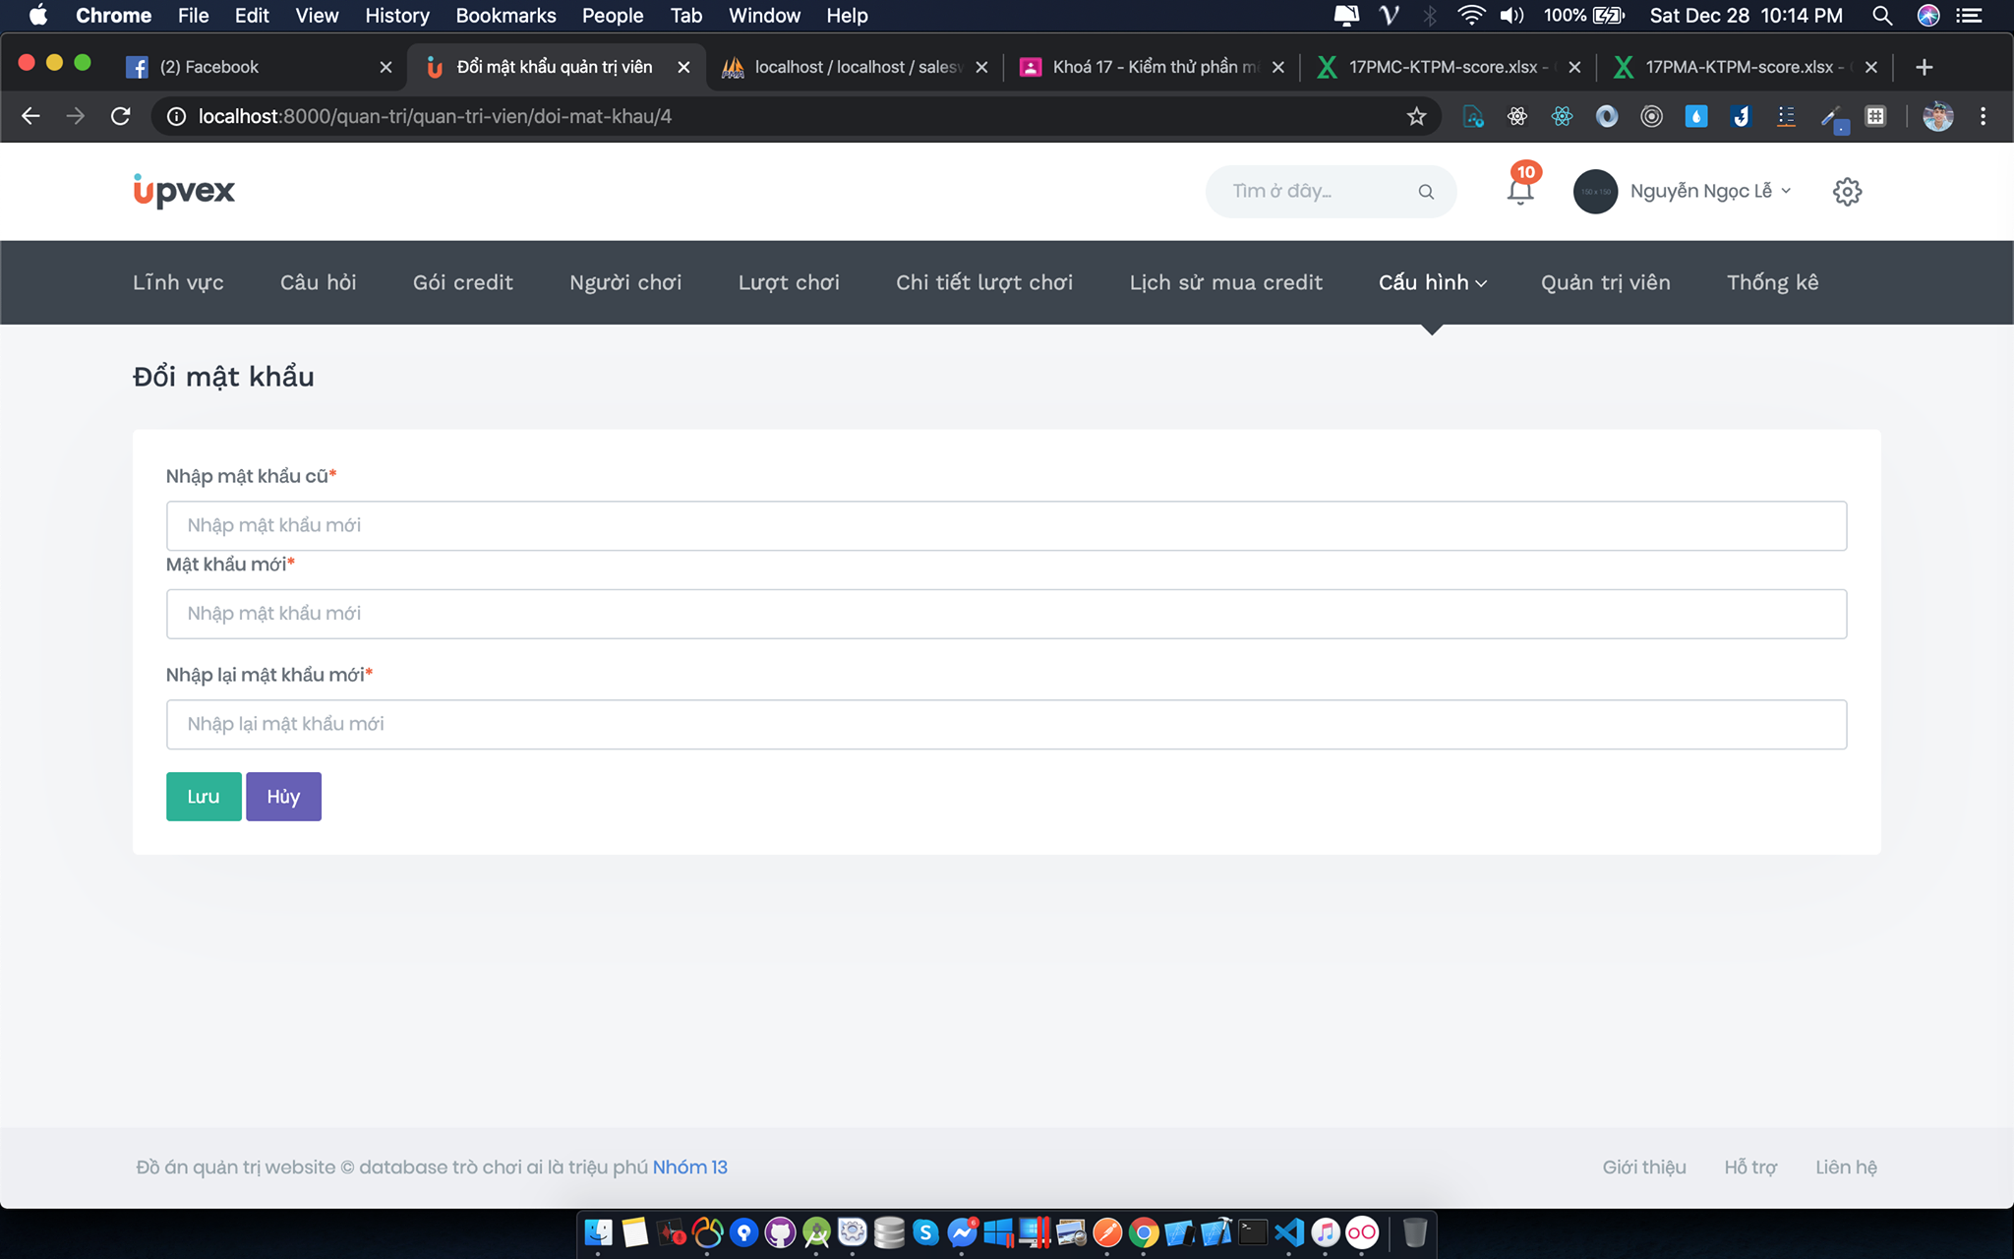
Đổi mật khẩu quản trị viên

Slide 42
Các chức năng chính của lập trình di động trò chơi ai là triệu phú:

Slide 43
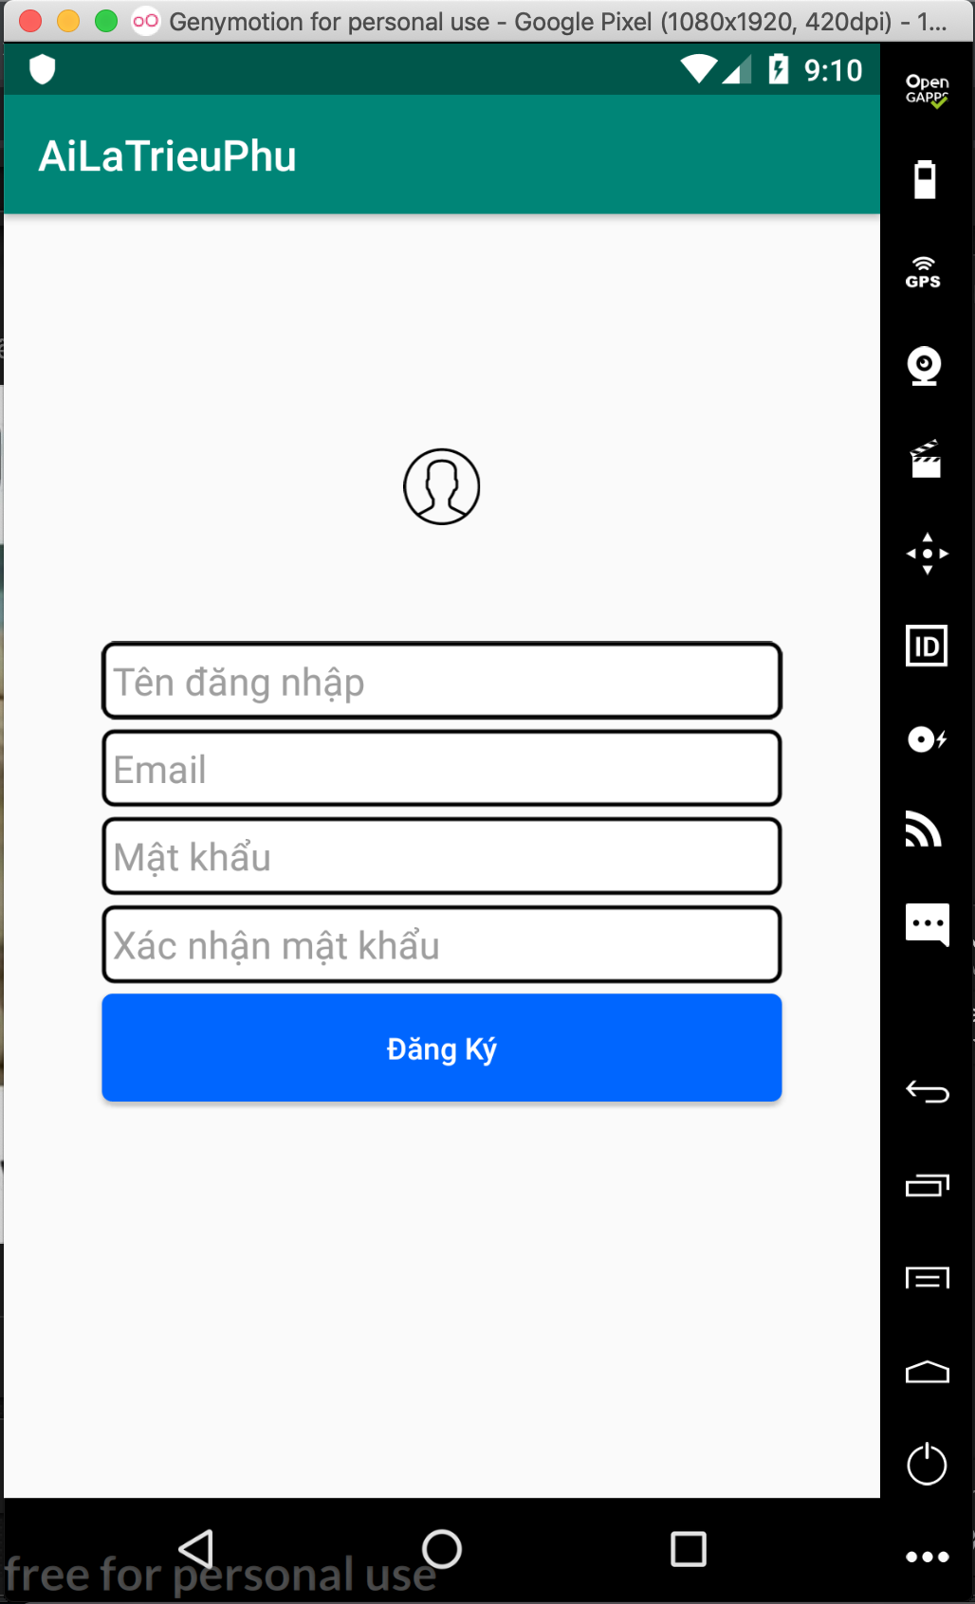
Chức năng đăng kí

Slide 44
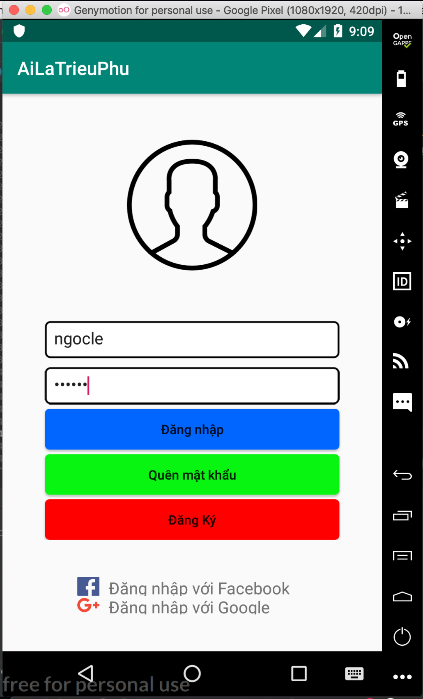
Chức năng đăng nhập

Slide 45
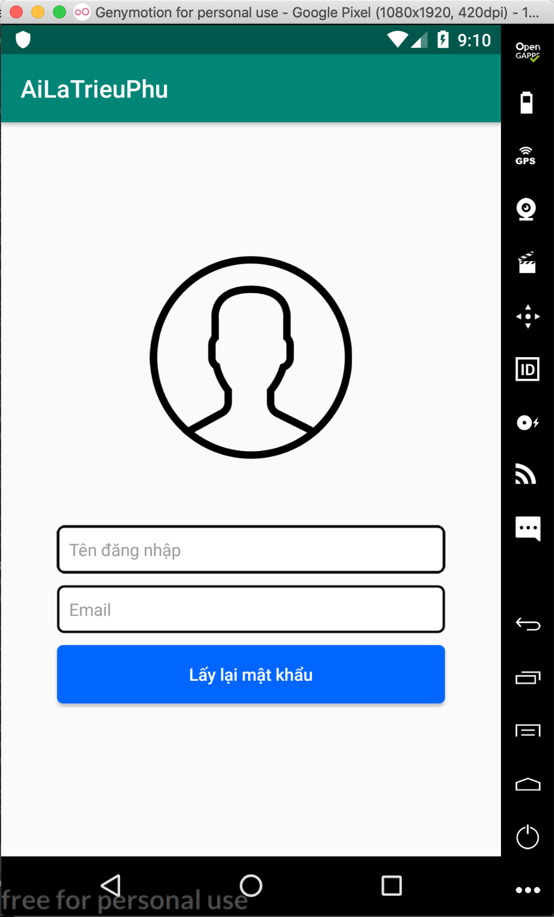
Chức năng quên mật khẩu

Slide 46
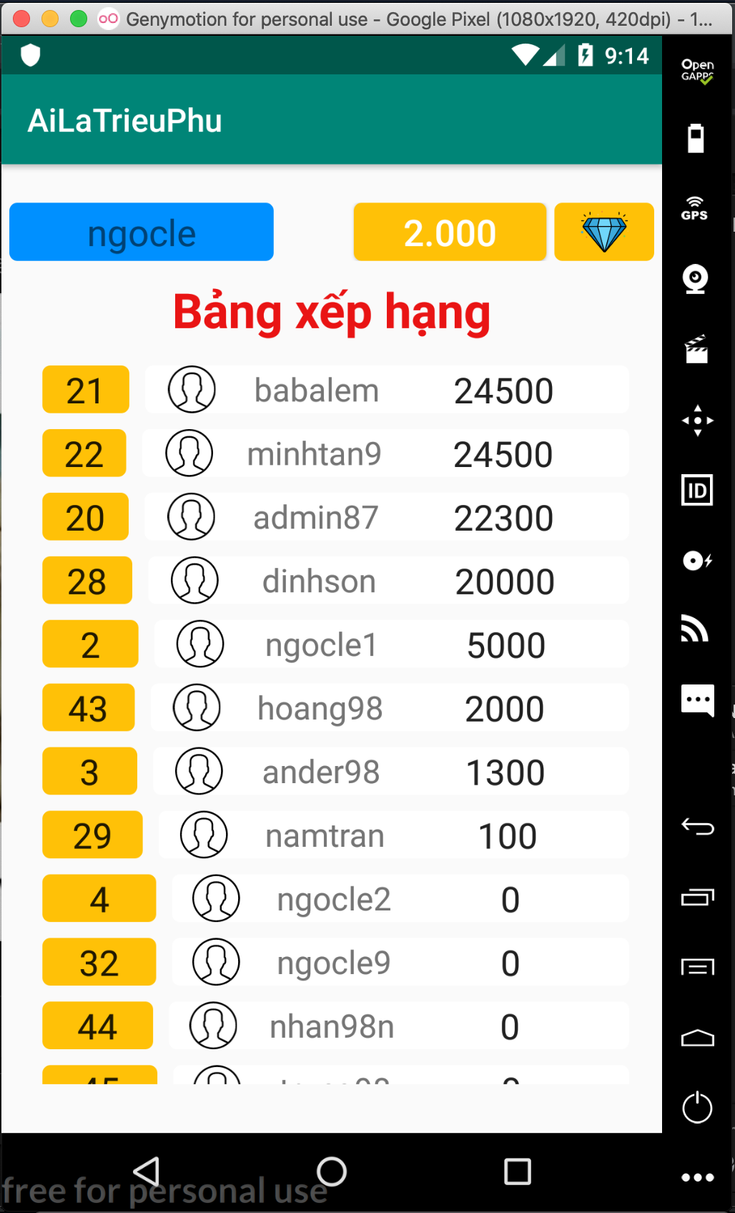
Xem bảng xếp hạng

Slide 47
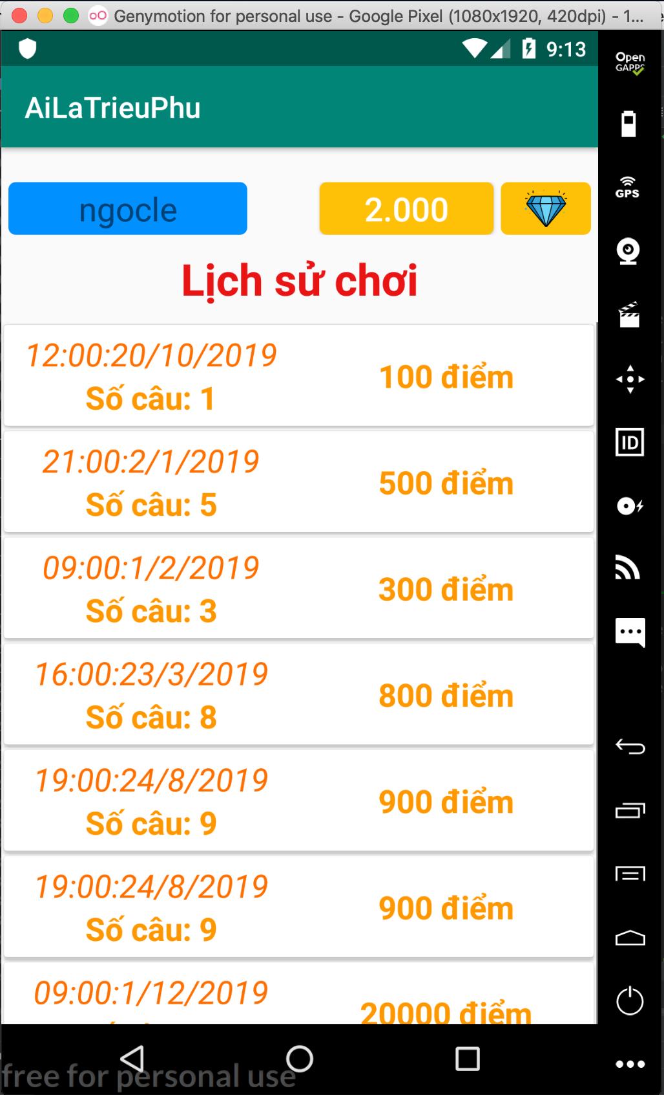
Xem lịch sử chơi

Slide 48
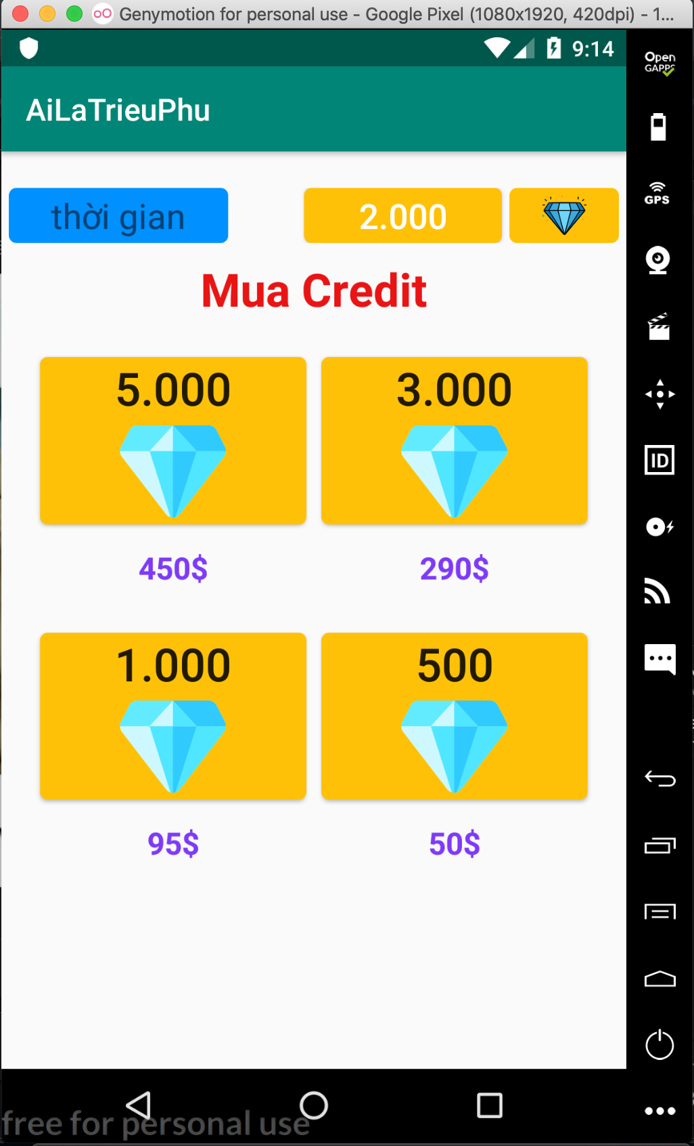
Mua gói credit

Slide 49
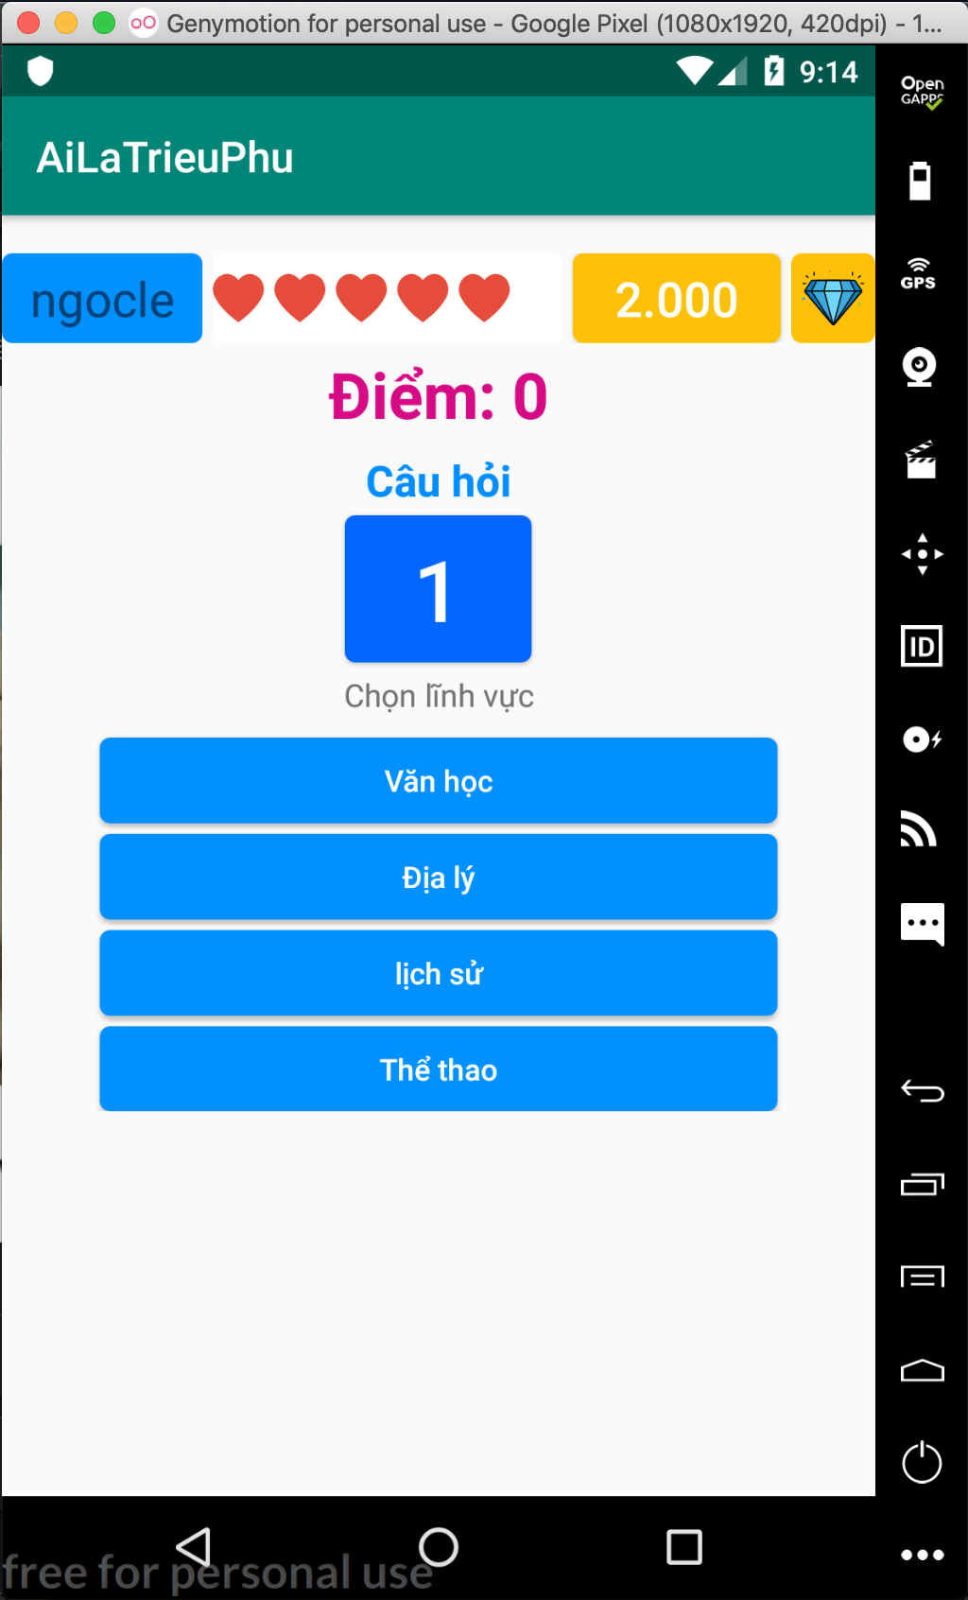
Chức năng chọn lĩnh vực

Slide 50
Hiển thị câu hỏi

Slide 51
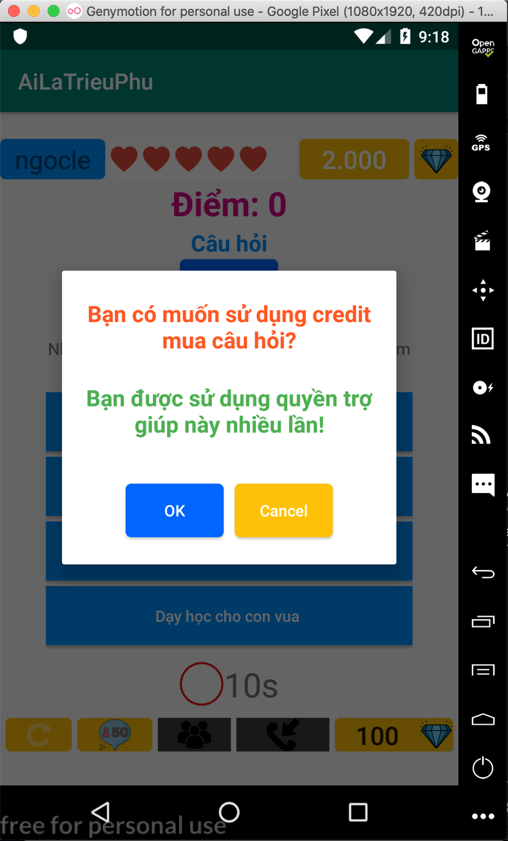
Mua câu hỏi

Slide 52
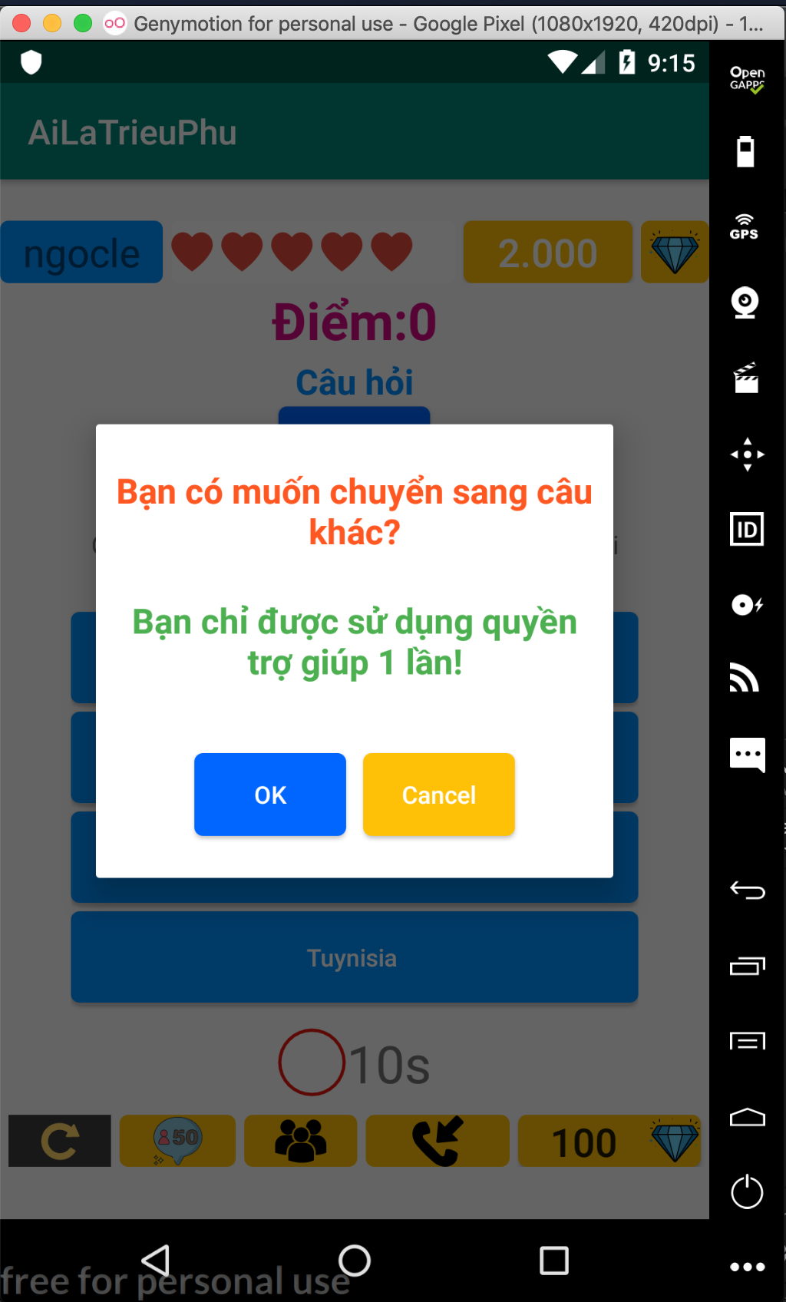
Chuyển câu hỏi

Slide 53
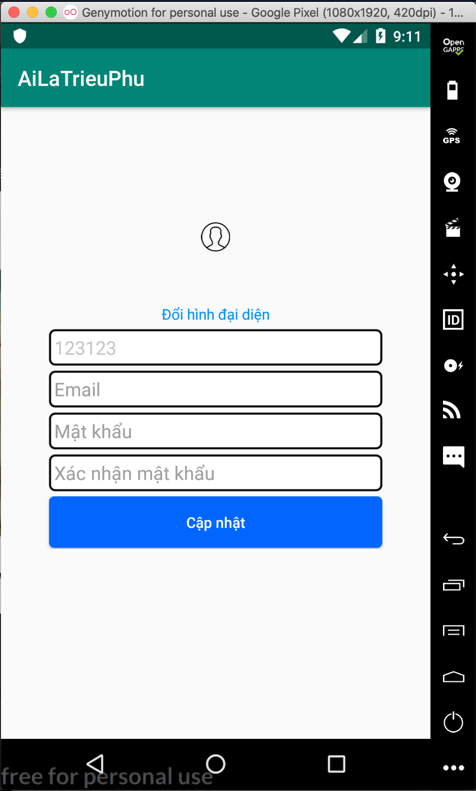
Cập nhật tài khoản

Slide 54
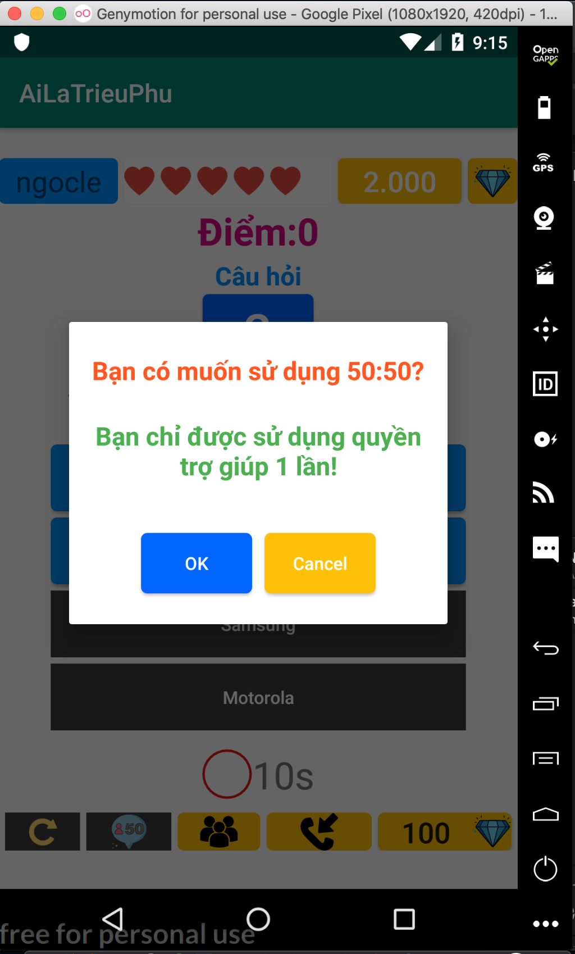
Trợ giúp loại bỏ câu hỏi sai

Slide 55
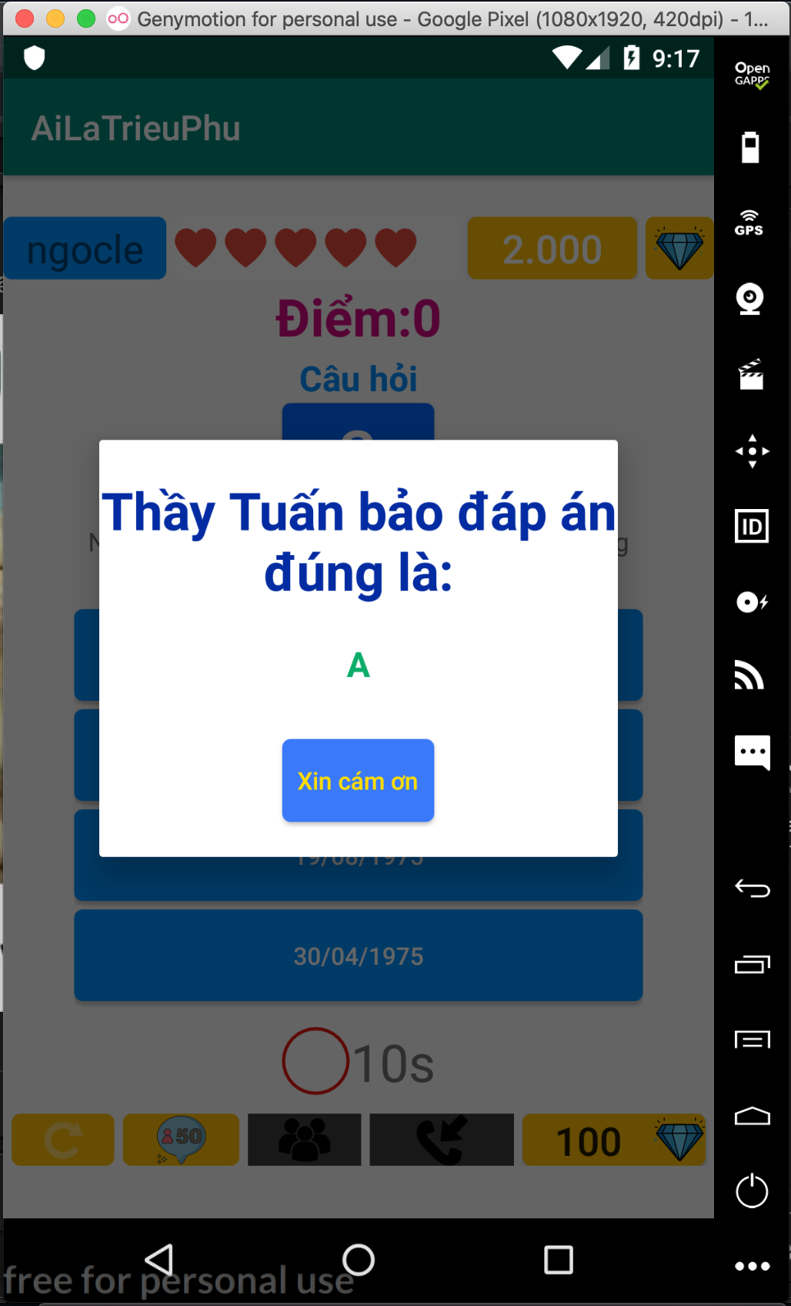
Gọi điện cho người thân

Slide 56
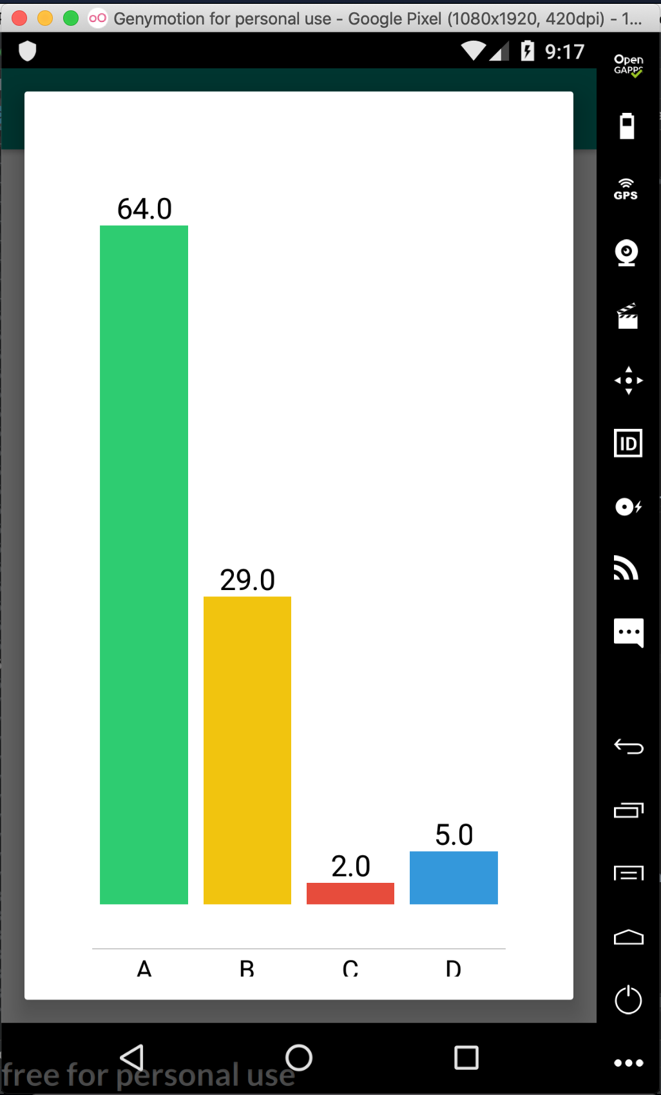
Trợ giúp từ khán giả

Slide 57
Kết luận:
Những chức năng đã cài đặt được:
Laravel: quản lí lĩnh vực, câu hỏi, người chơi, gói Credit, quản trị viên, thống kê.
Android: đăng nhập, đăng kí, load câu hỏi, load lĩnh vực, trợ giúp.
Những chức năng chưa cài đặt được:
Laravel: tìm kiếm, phân trang, gửi mail.
Android:chưa kết nối với tài khoản facebook, google, chưa làm quên mật khẩu, chưa upload avatar được, chưa update người chơi vào serve.

